Slide 1

NEOPLASIAs PEDIÁTRICAS DA ADRENAL
Ana Paula Percicote
Hospital de Clínicas da Universidade Federal do Paraná
Hospital Pequeno Príncipe

Slide 2
Declaração de Conflito de Interesse
Dr(a). Ana Paula Percicote afirma não ter conflito
de interesse a declarar
Exigência da RDC Nº 96/08 da ANVISA

Slide 3
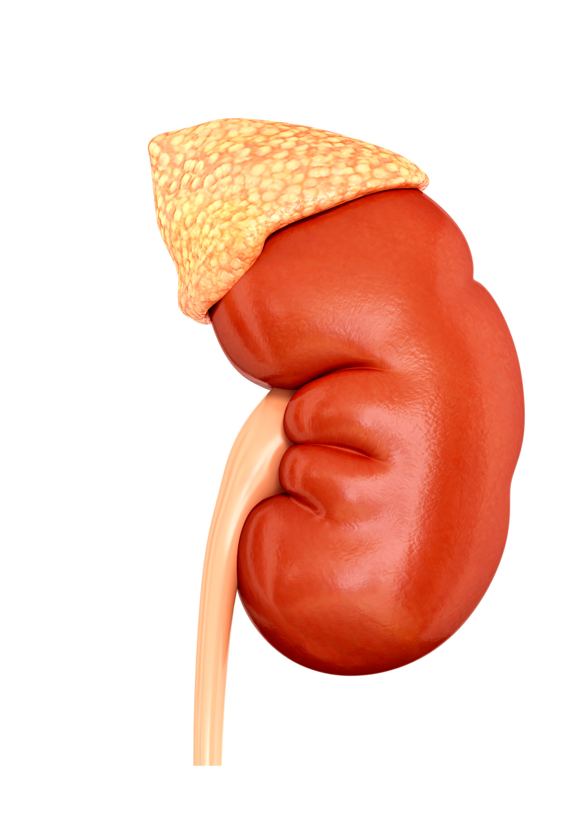
Neoplasias pediátricas da adrenal
São entidades únicas com diagnóstico específico, prognóstico e tratamento desafiador.
Tumor do córtex adrenal
Tumores neuroblásticos

Slide 4
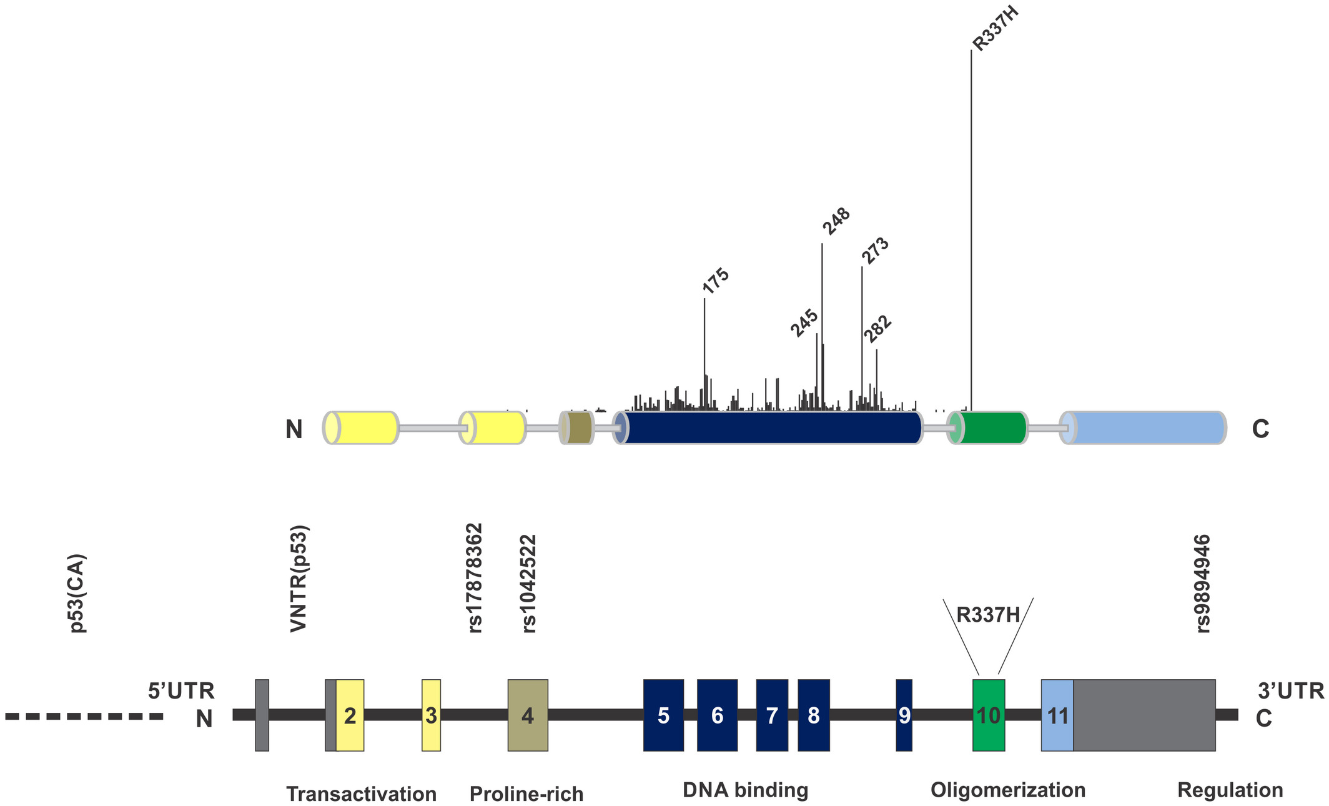
Tumor do córtex adrenal
Raro
Maior incidência no sul do Brasil (15 – 20 vezes maior)
Mutação fundadora do gene TP53 (p.R337H)
Tumores em crianças diferem dos adultos
Histologia x Comportamento clínico
Pinto, E. M, Zambetti, G. R.,Cancer 2020

Slide 5
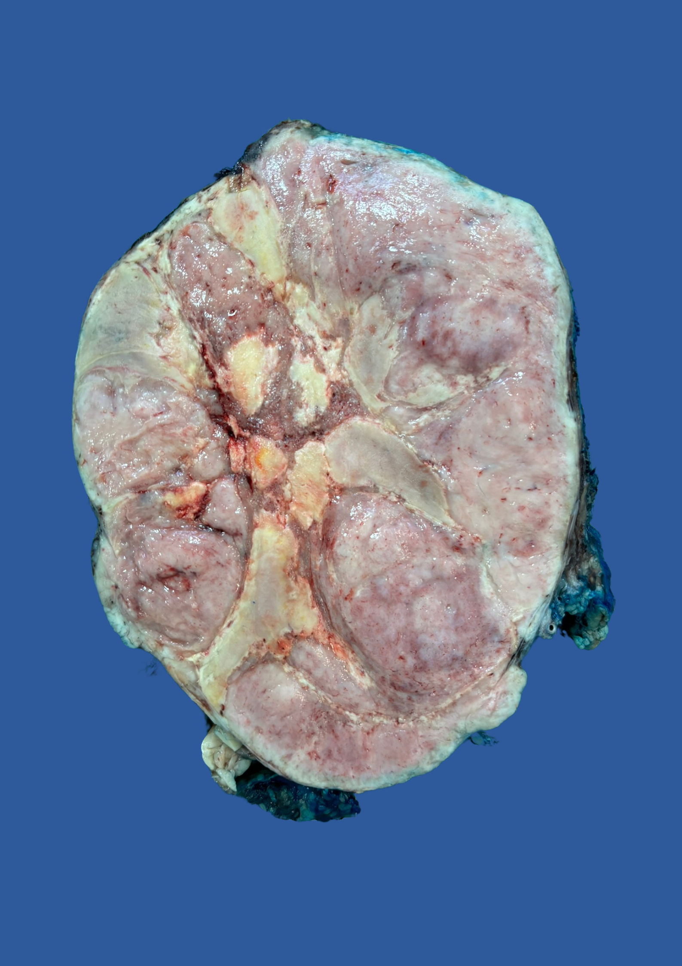
Tumor do córtex adrenal

Slide 6
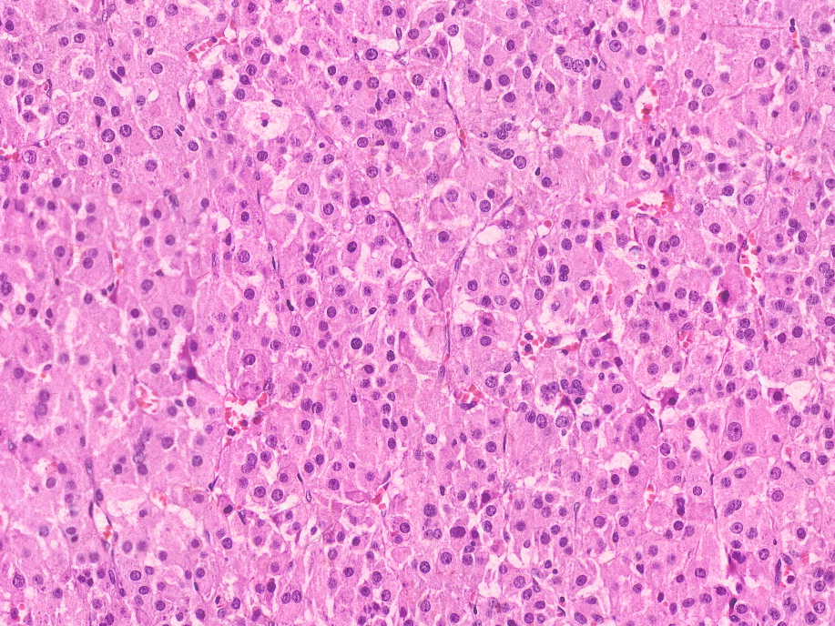
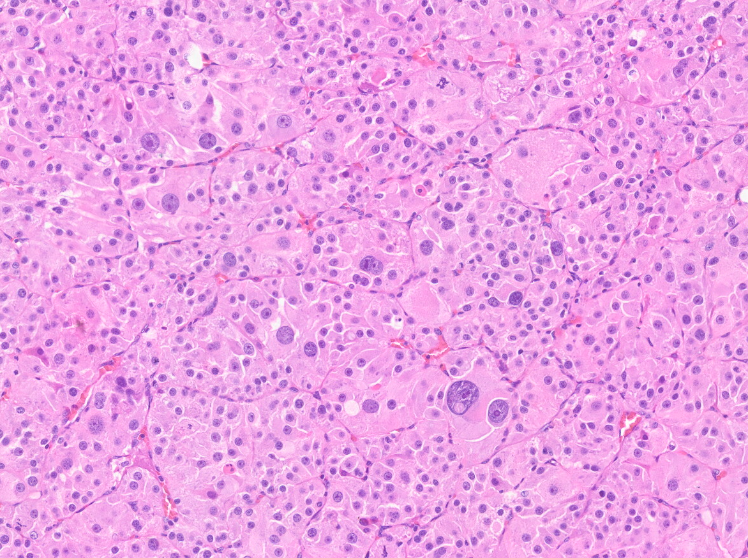
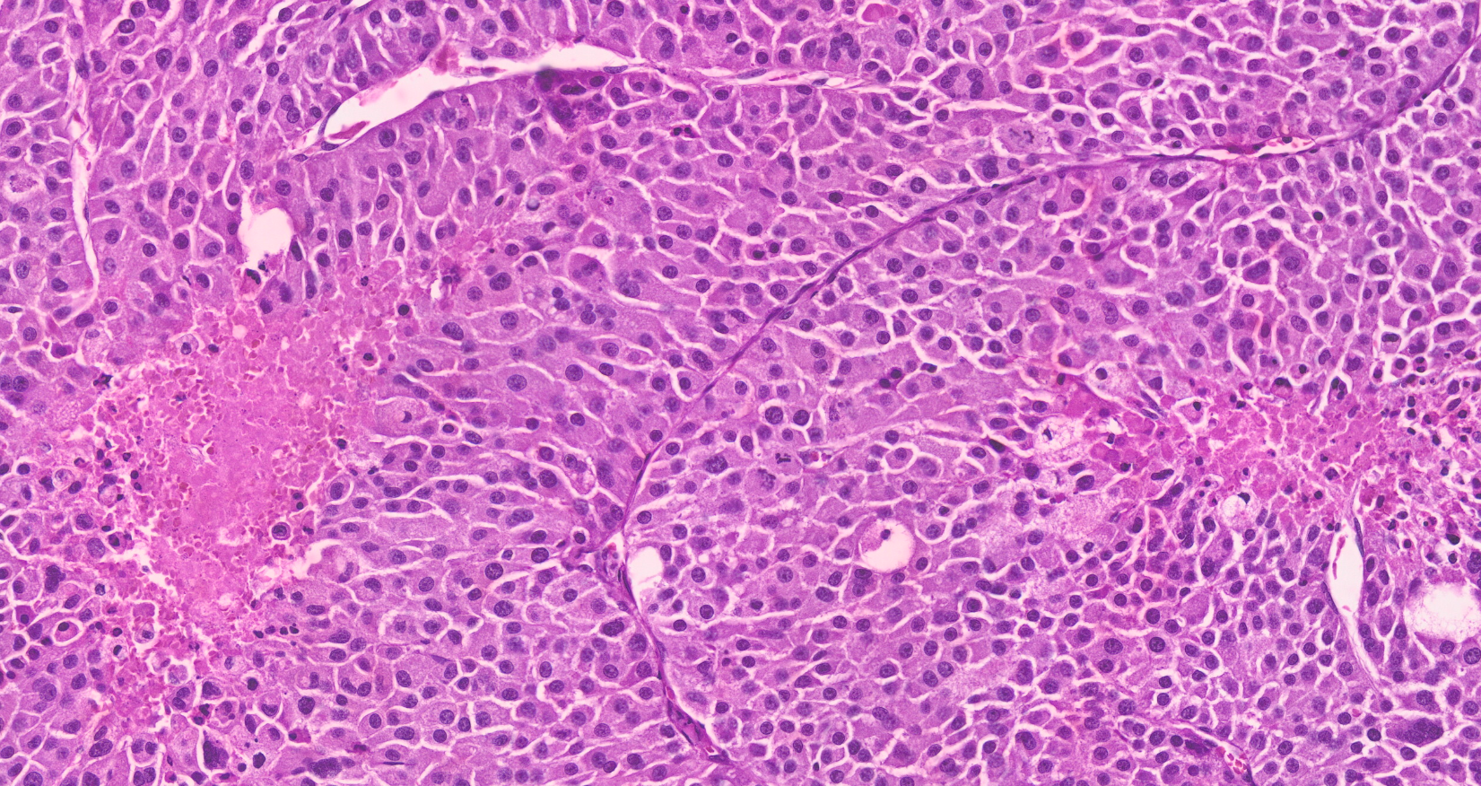
Classificação histológica do Tumor do córtex adrenal
Critérios histológicos
Adenoma
Potencial maligno incerto
Carcinoma

Slide 7
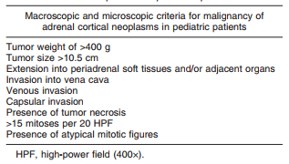
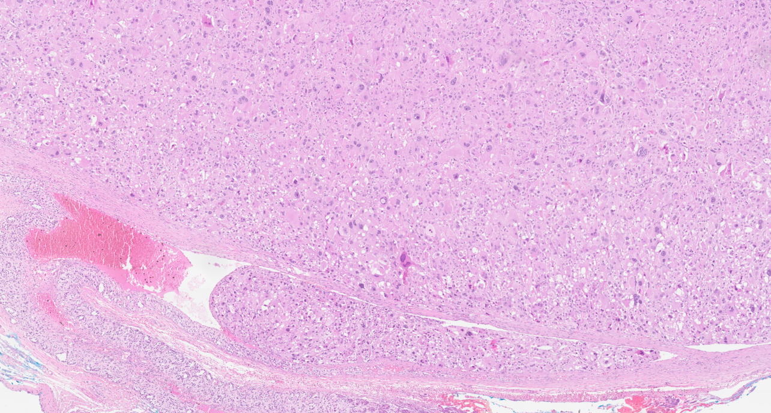
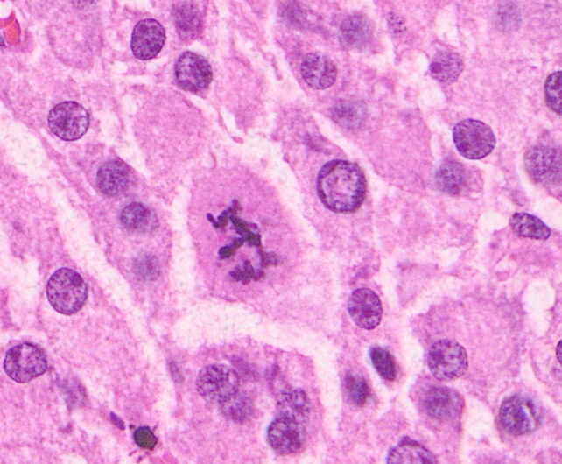
Critério de Wieneke para Neoplasia do córtex adrenal
≤ 2 critérios: evolução clínica benigna
3 critérios: indeterminado para malignidade (potencial maligno incerto)
≥ 4 critérios: evolução clínica de carcinoma
Wieneke et al, Am J Surg Pathol 2003

Slide 8
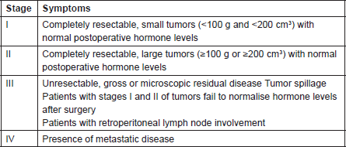
COG Staging of Adrenocortical Tumors in Children

Slide 9
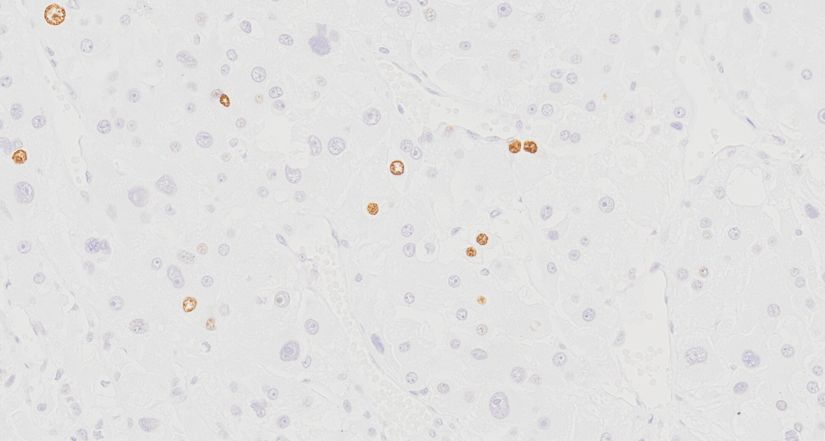
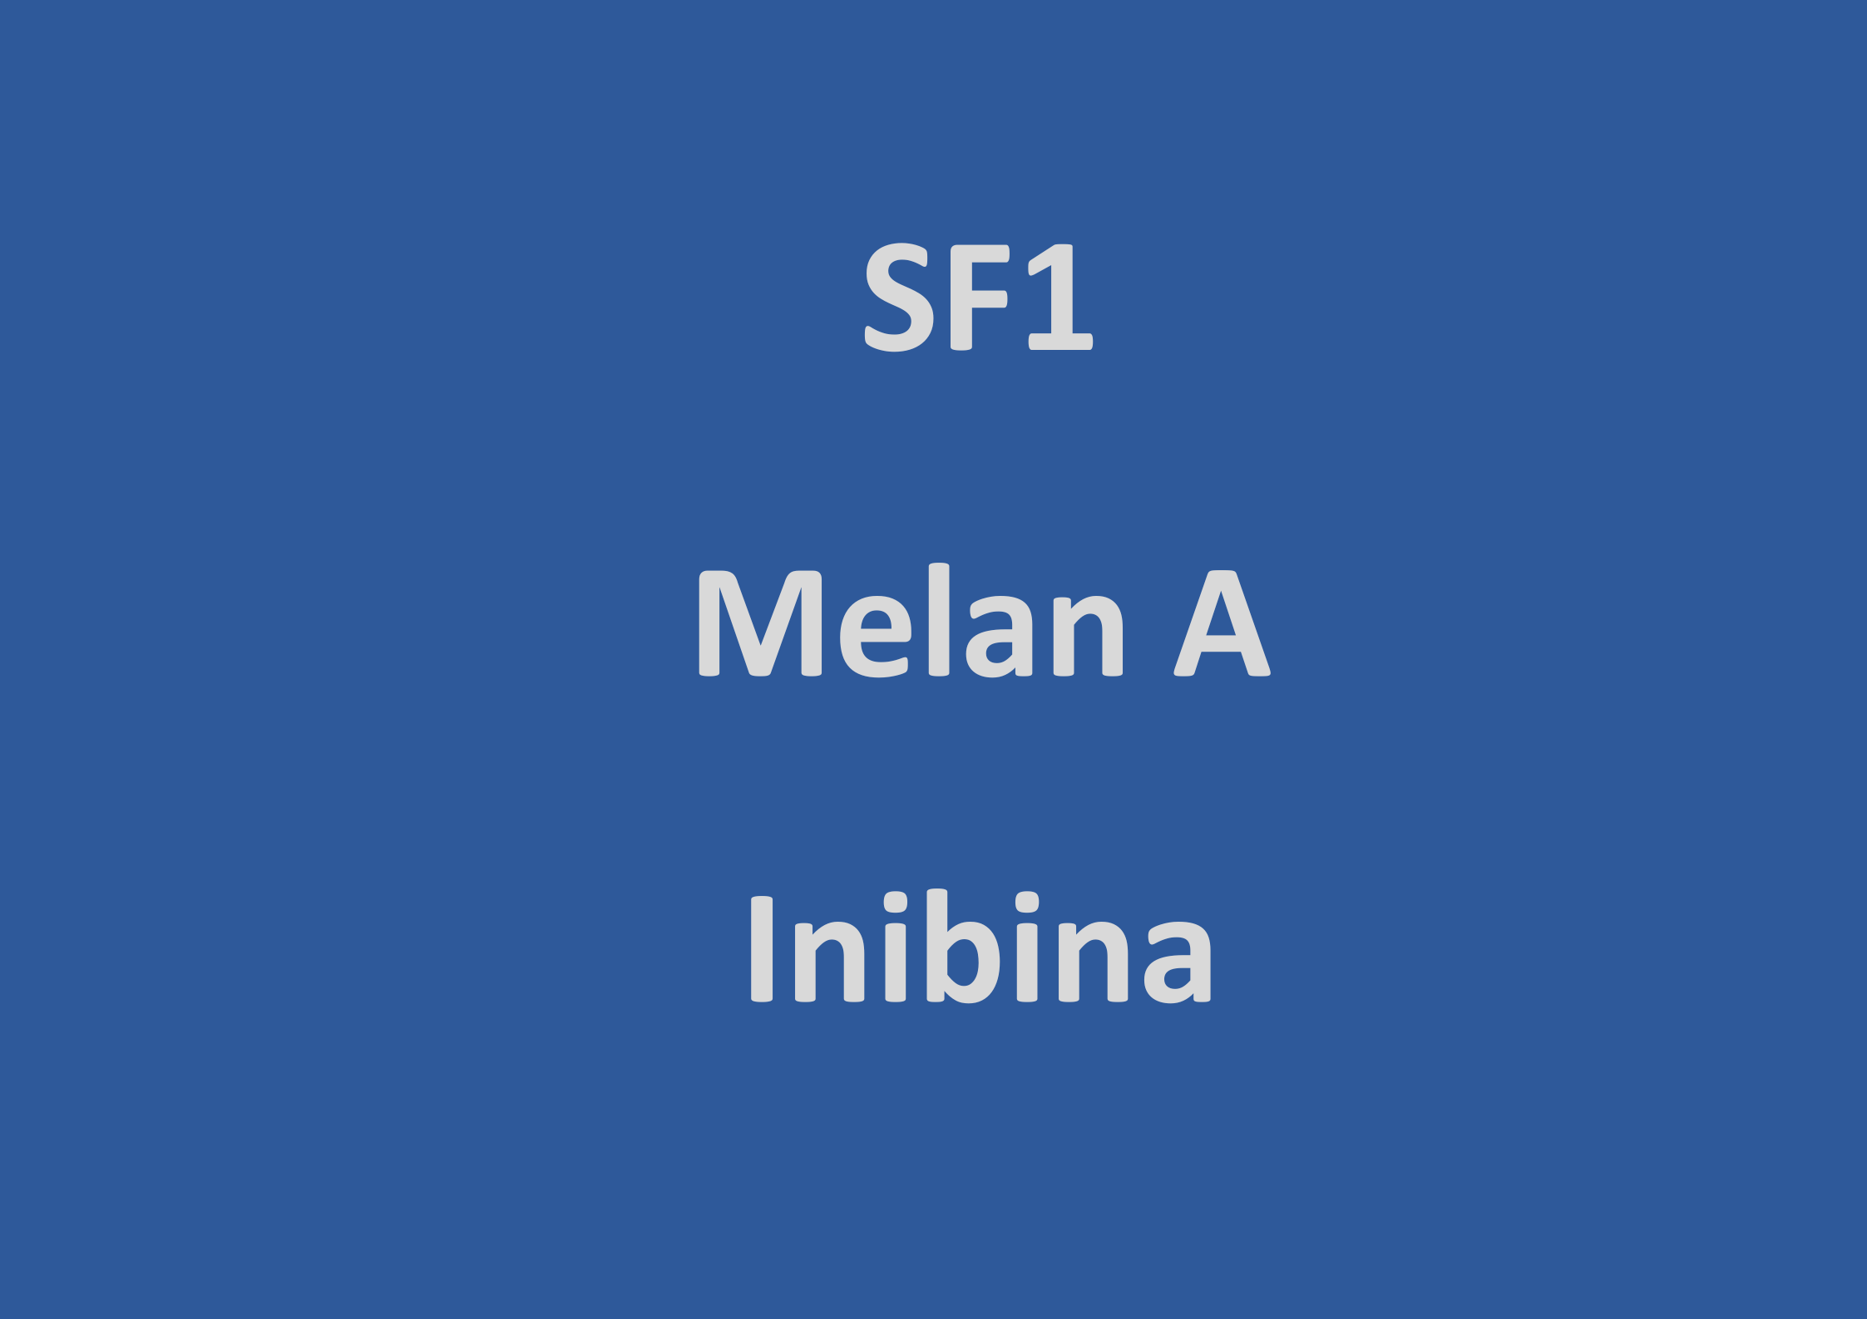
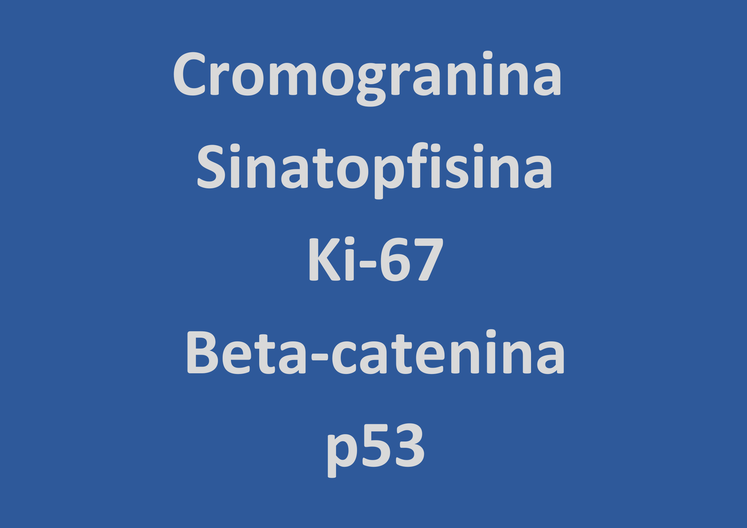
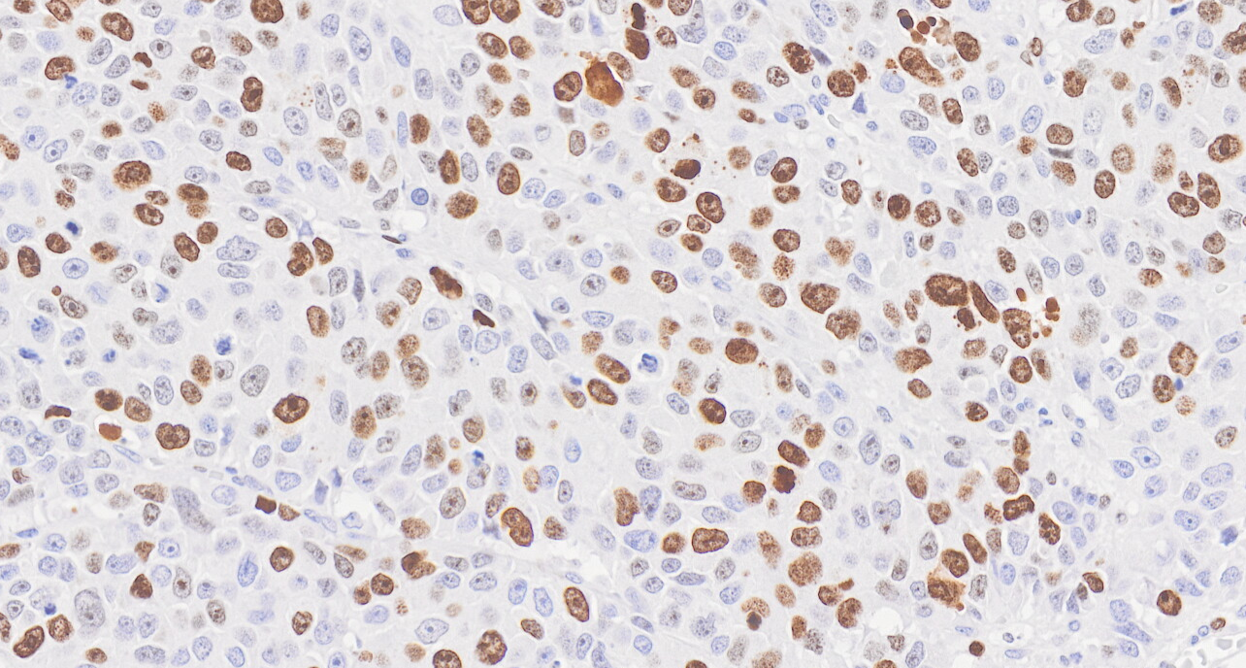
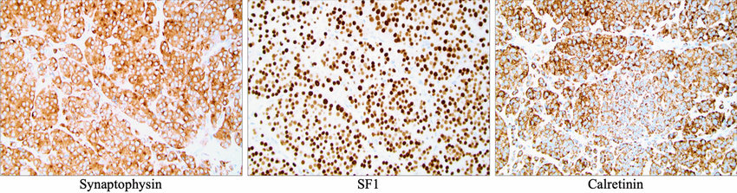
Imunohistoquímica do Tumor do córtex adrenal
Ki-67

Slide 10
Patogênese do Tumor do córtex adrenal
Grupo 1 Mutação do TP53 e ATRX | Grupo 2 Mutação do TP53 e ATRX selvagem | Grupo 3 TP53 e ATRX selvagens | Grupo 4 TP53 e ATRX selvagens
Mutações inativadoras do TP53 (perda de função) | Mutações inativadoras do TP53 (perda de função) | Anormalidades do cromossomo 11p15 | Outras alterações genéticas (ex: APC)
Alterações genéticas adicionais (ATRX) | Alterações genéticas adicionais | Alterações genéticas adicionais (CTNNB1) | Alterações genéticas adicionais
Pinto, E. M, et al, Nat Commun 2015

Slide 11
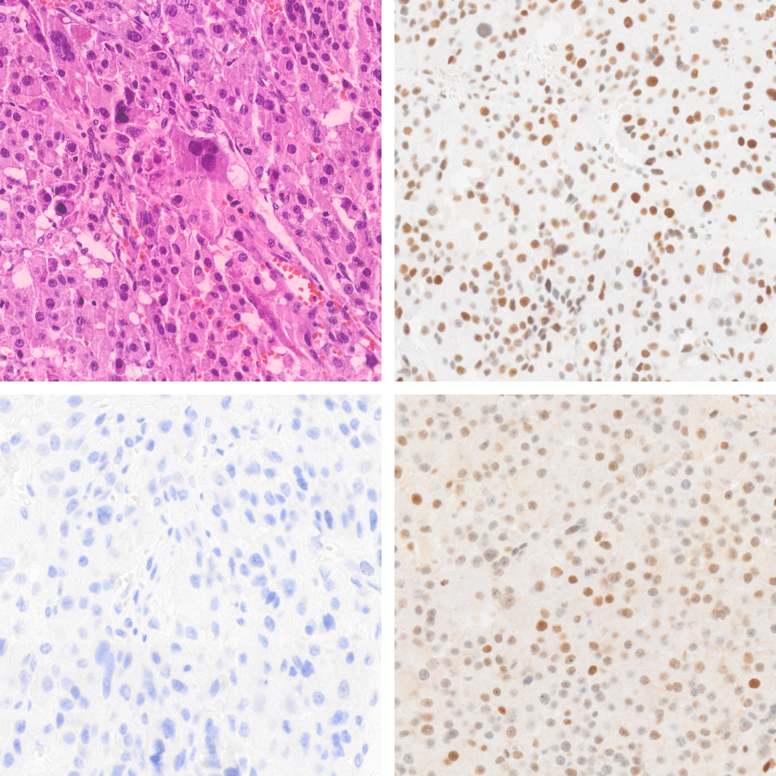
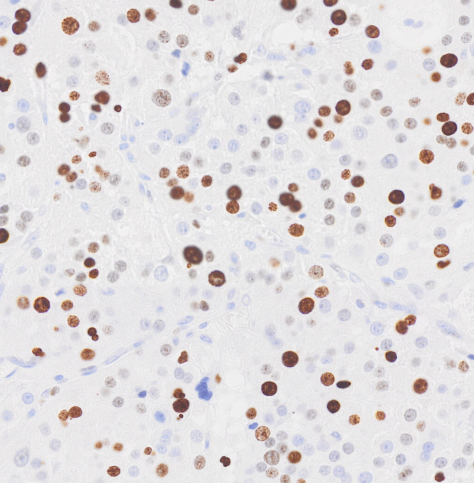
p53
Ki-67
p57
ATRX

Slide 12
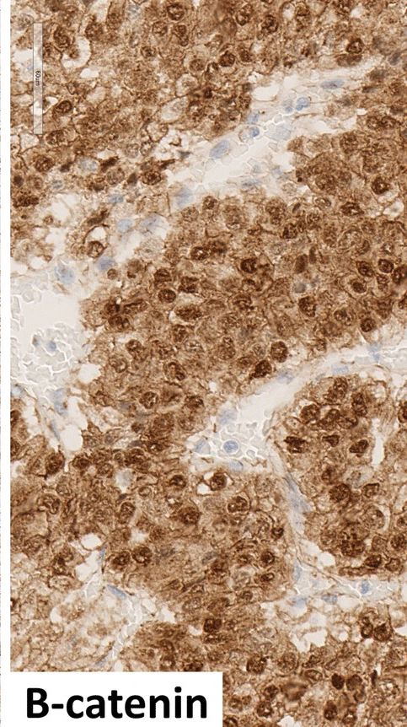
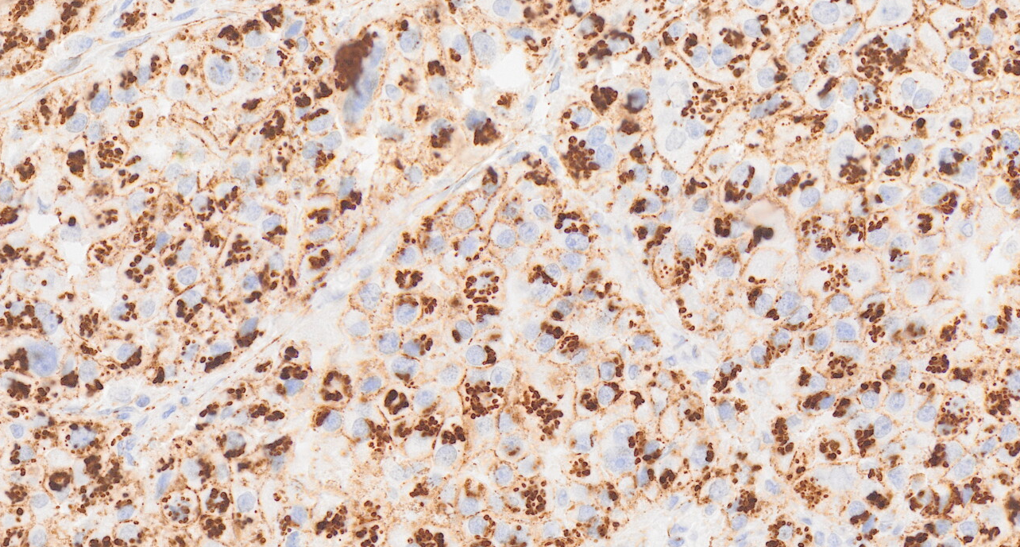
B-catenina

Slide 13

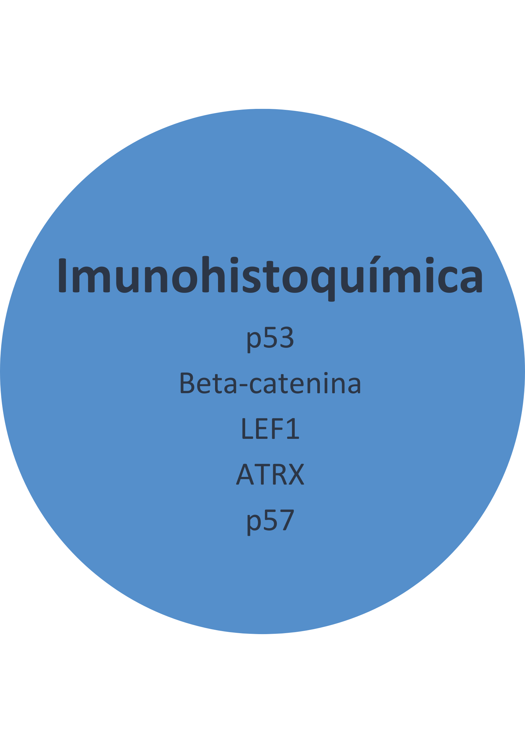
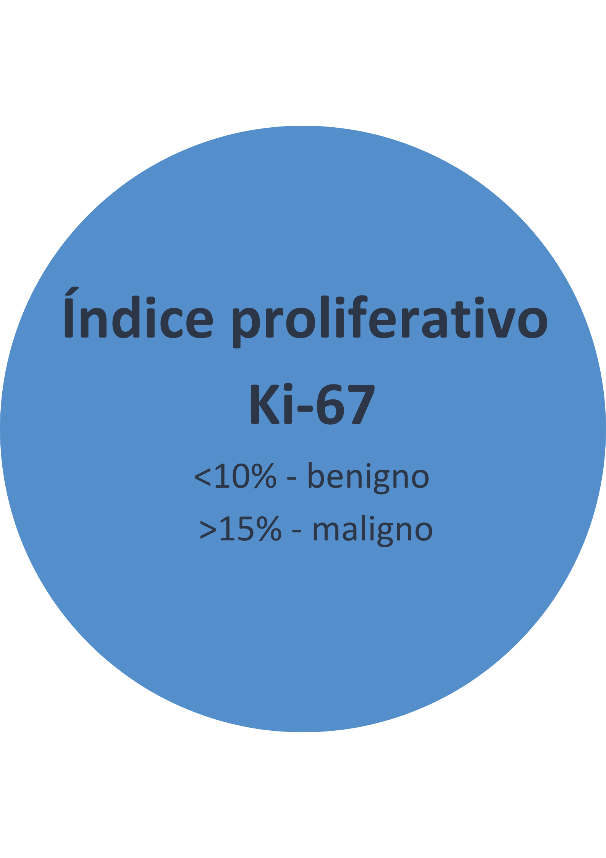
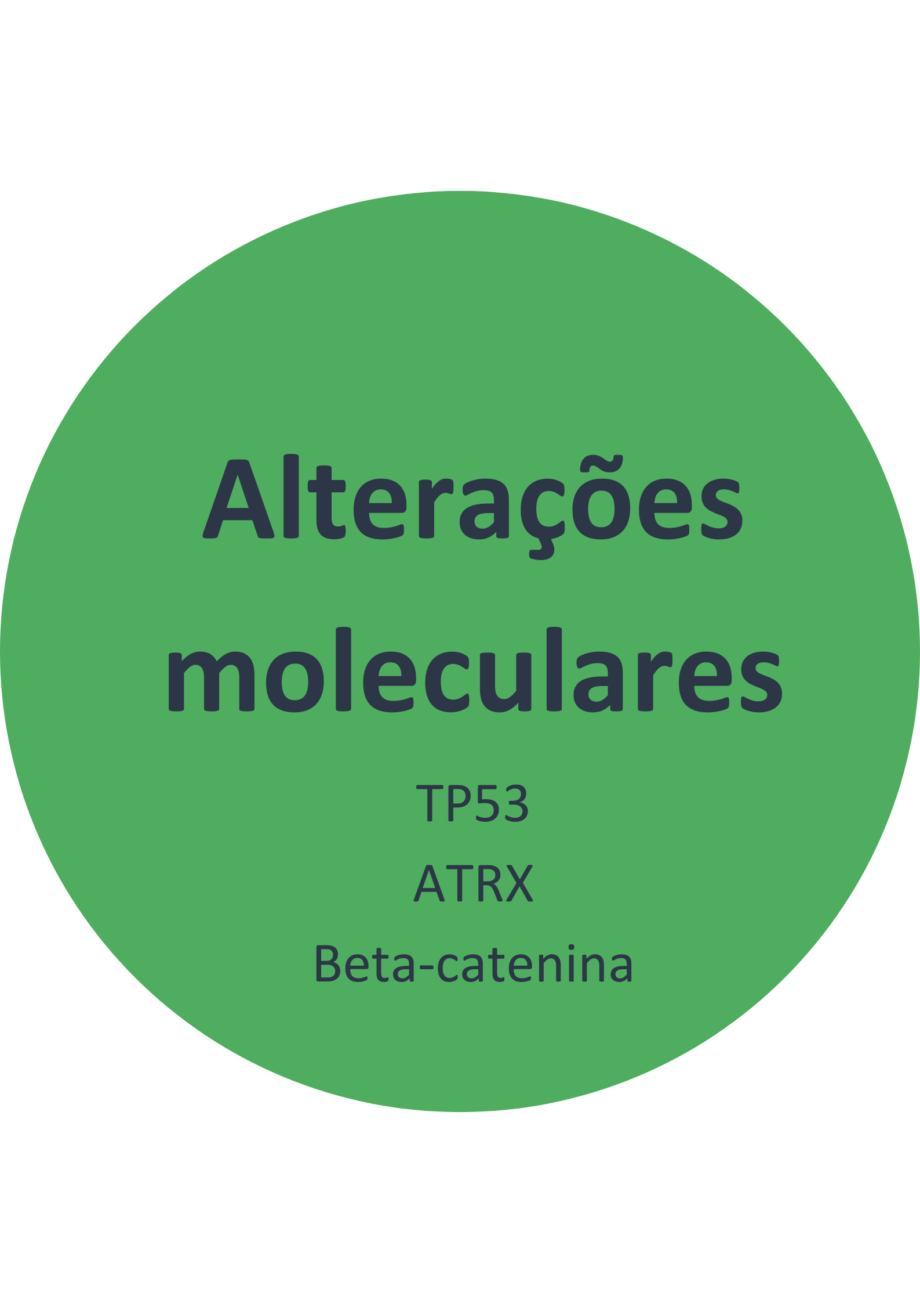
Fatores prognósticos em Tumor do córtex adrenal

Slide 14
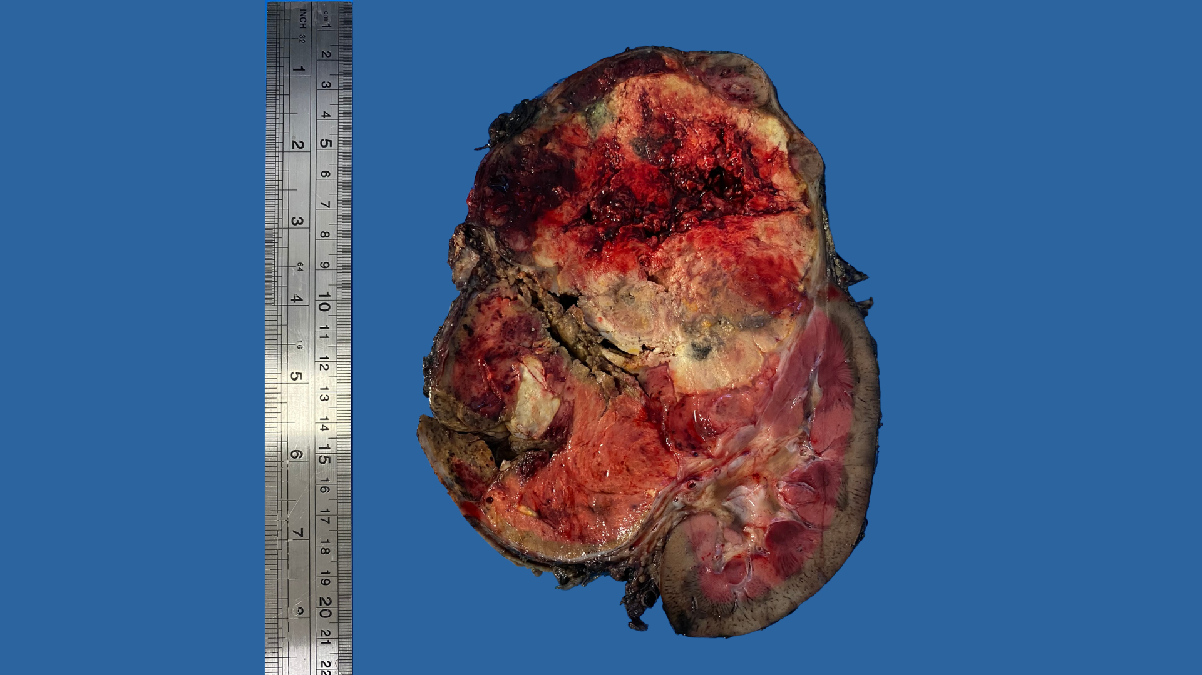

Slide 16
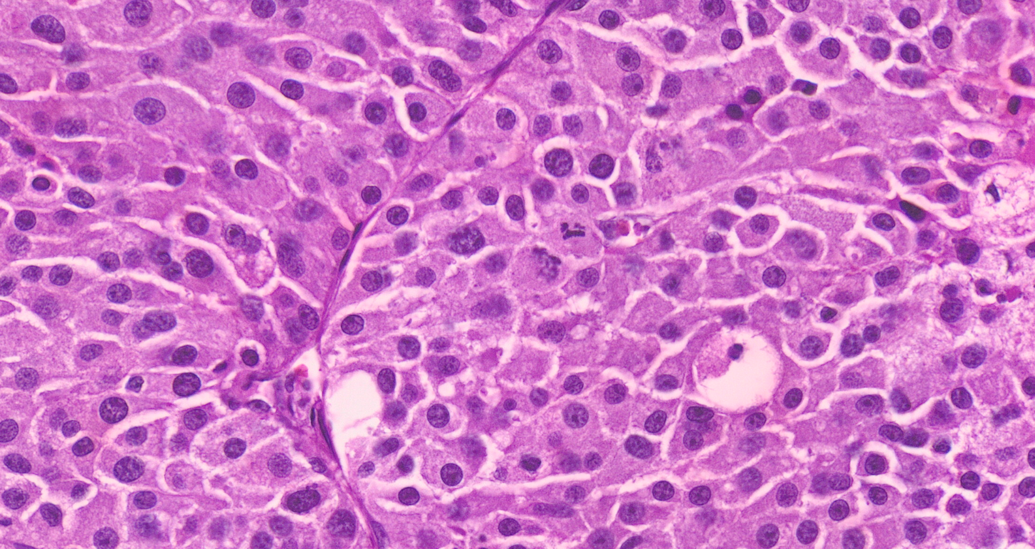

Slide 17
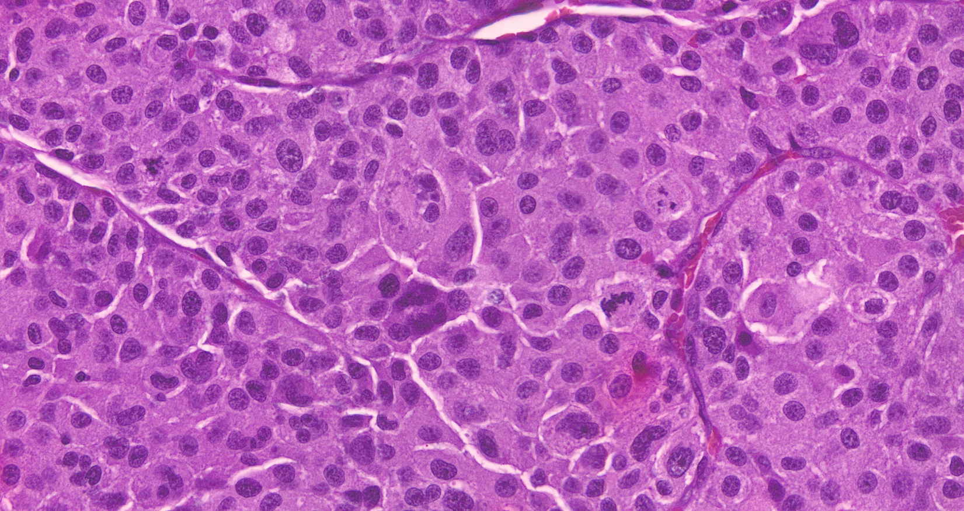

Slide 18
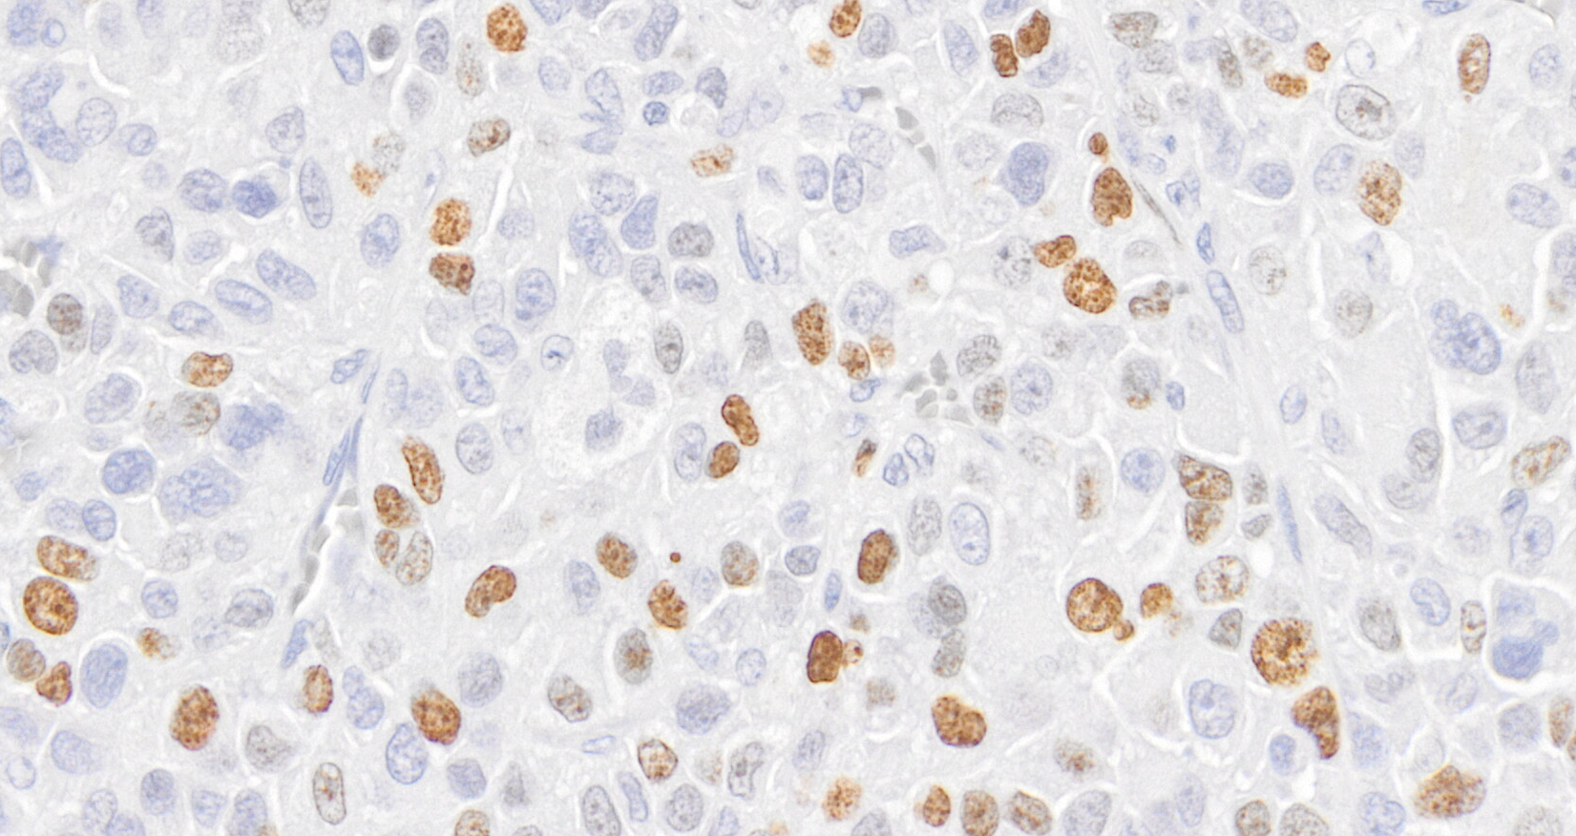
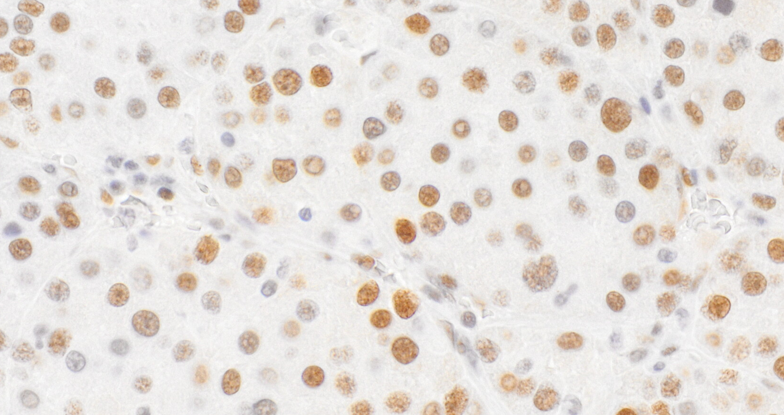
Ki-67
p53

Slide 19
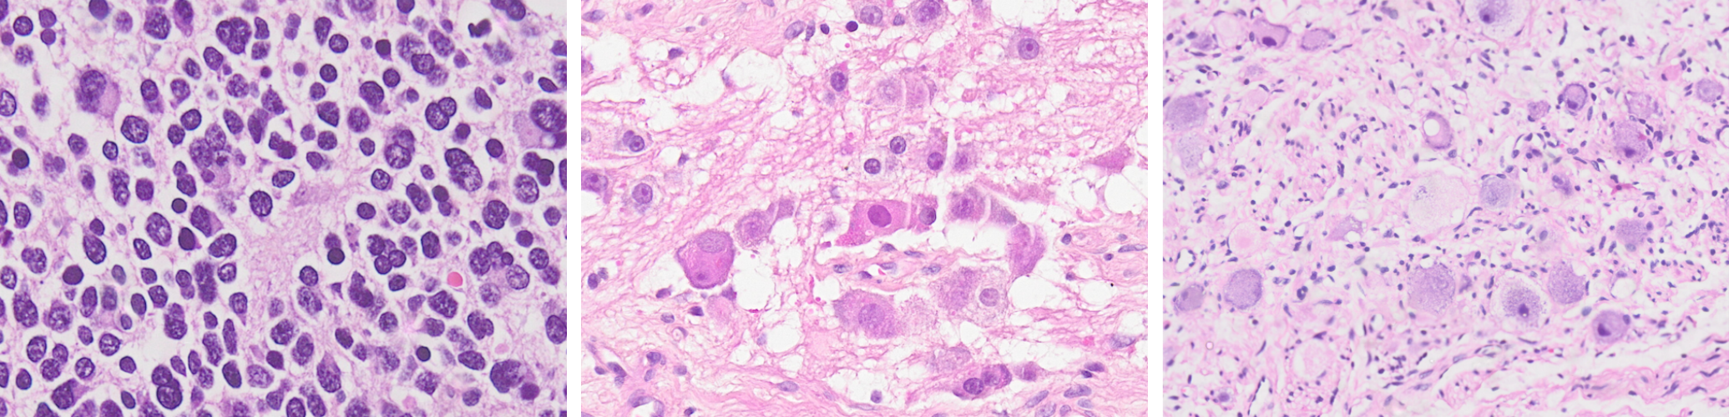
Tumores neuroblásticos

Slide 20
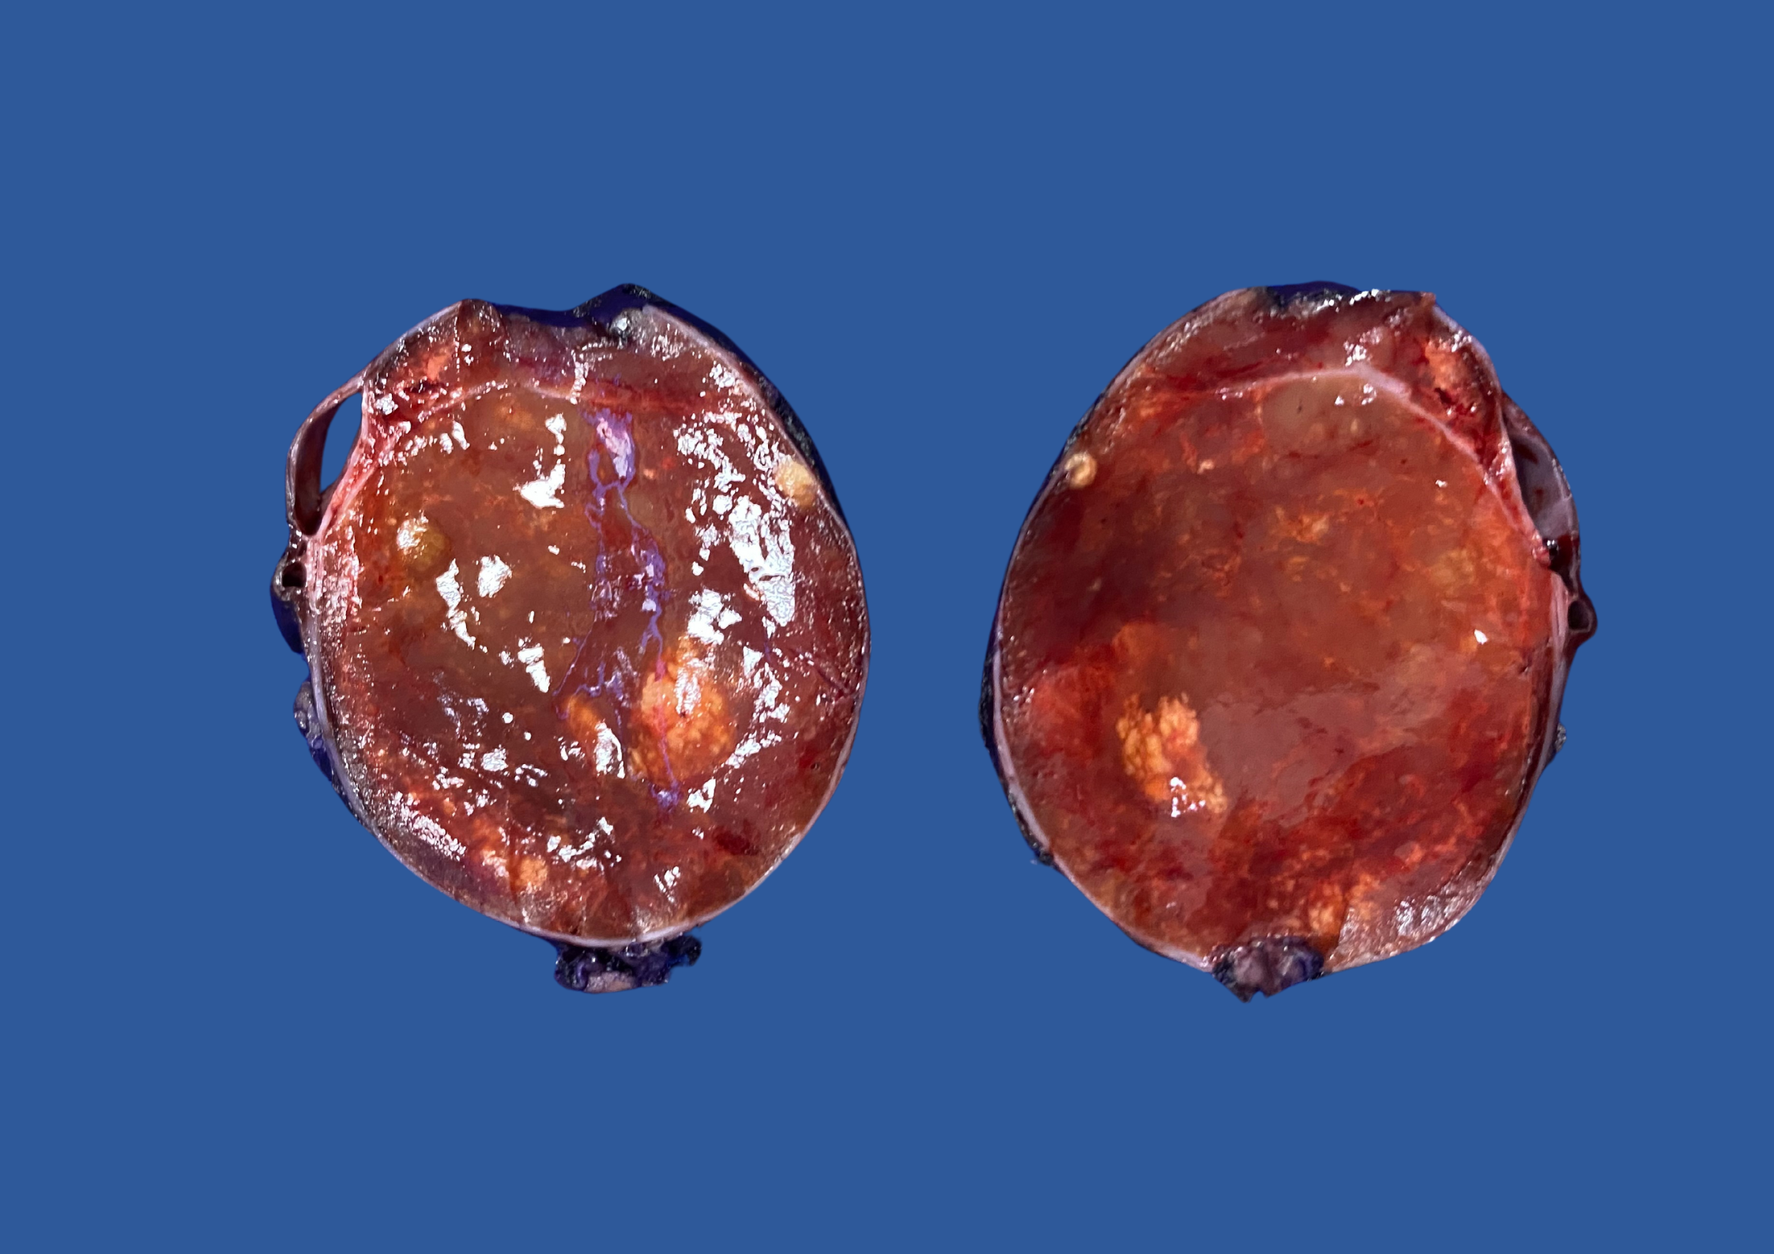
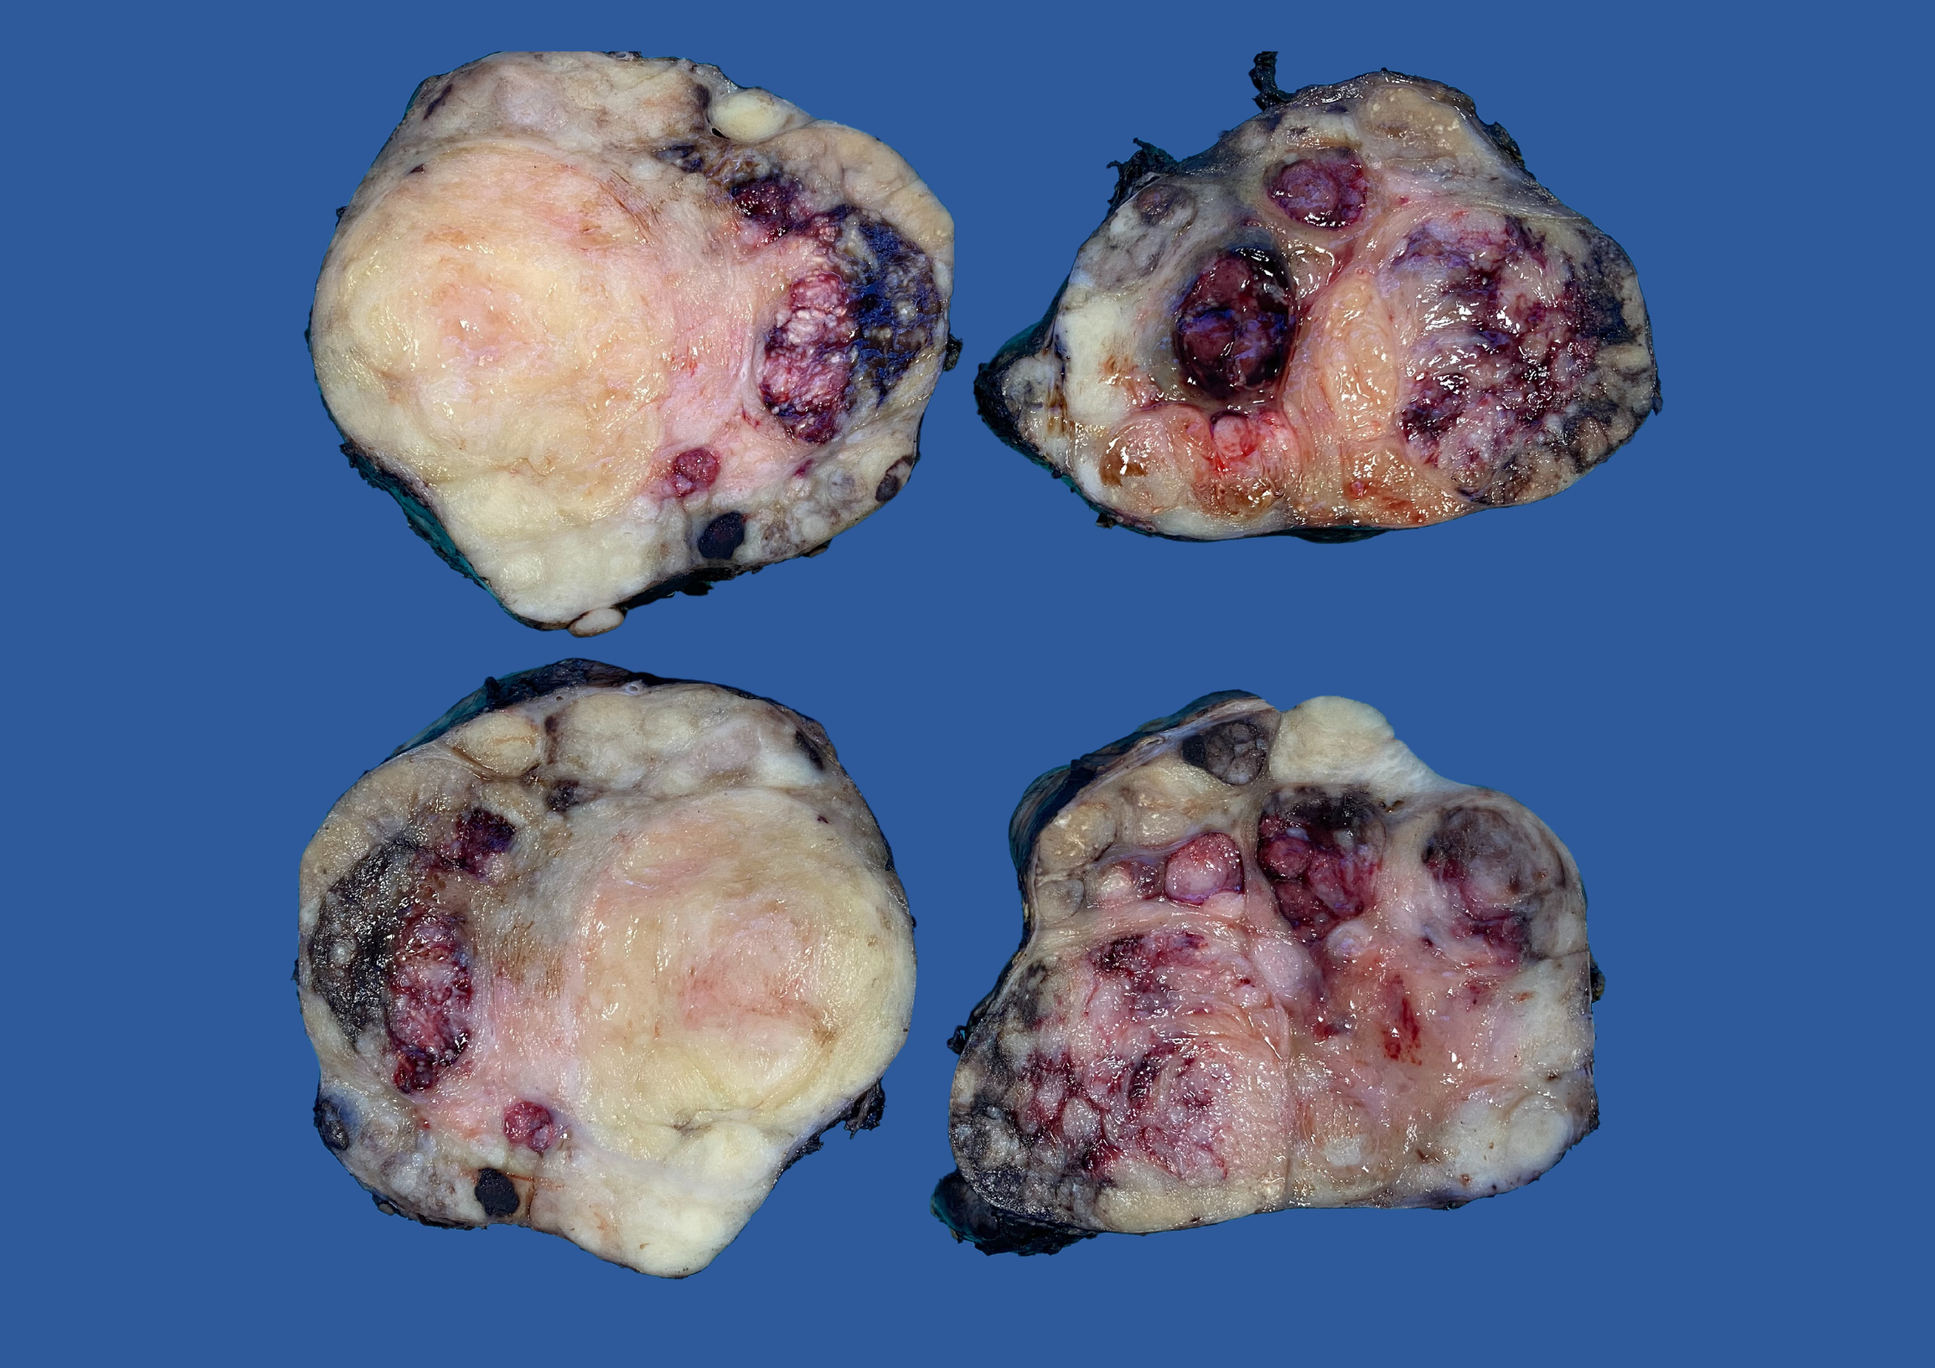
Tumores neuroblásticos

Slide 21
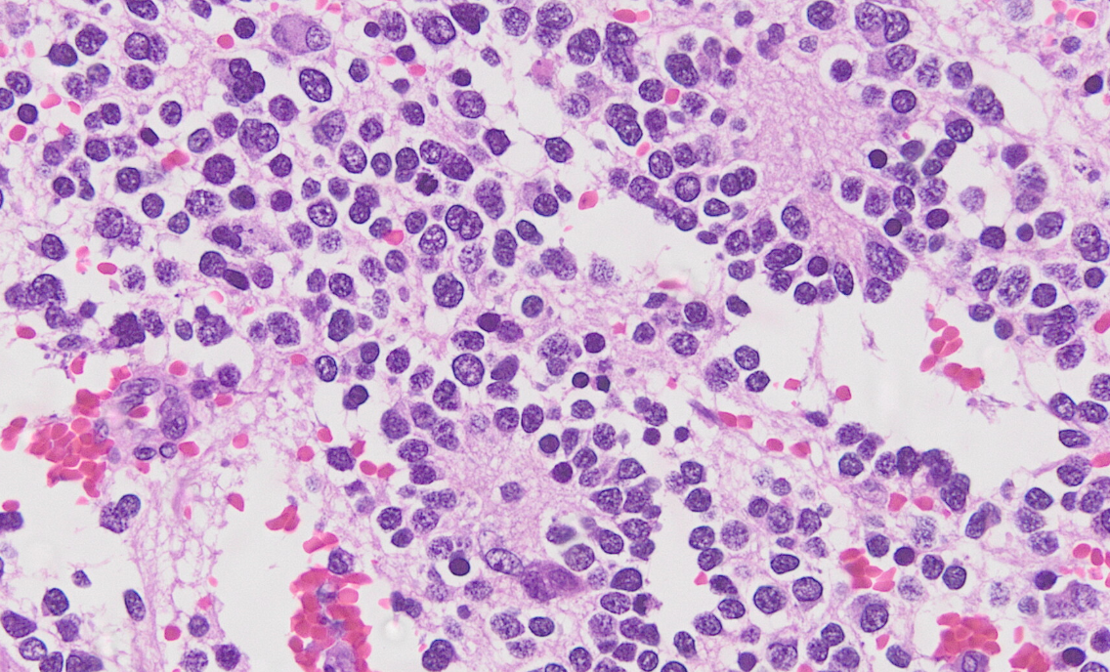
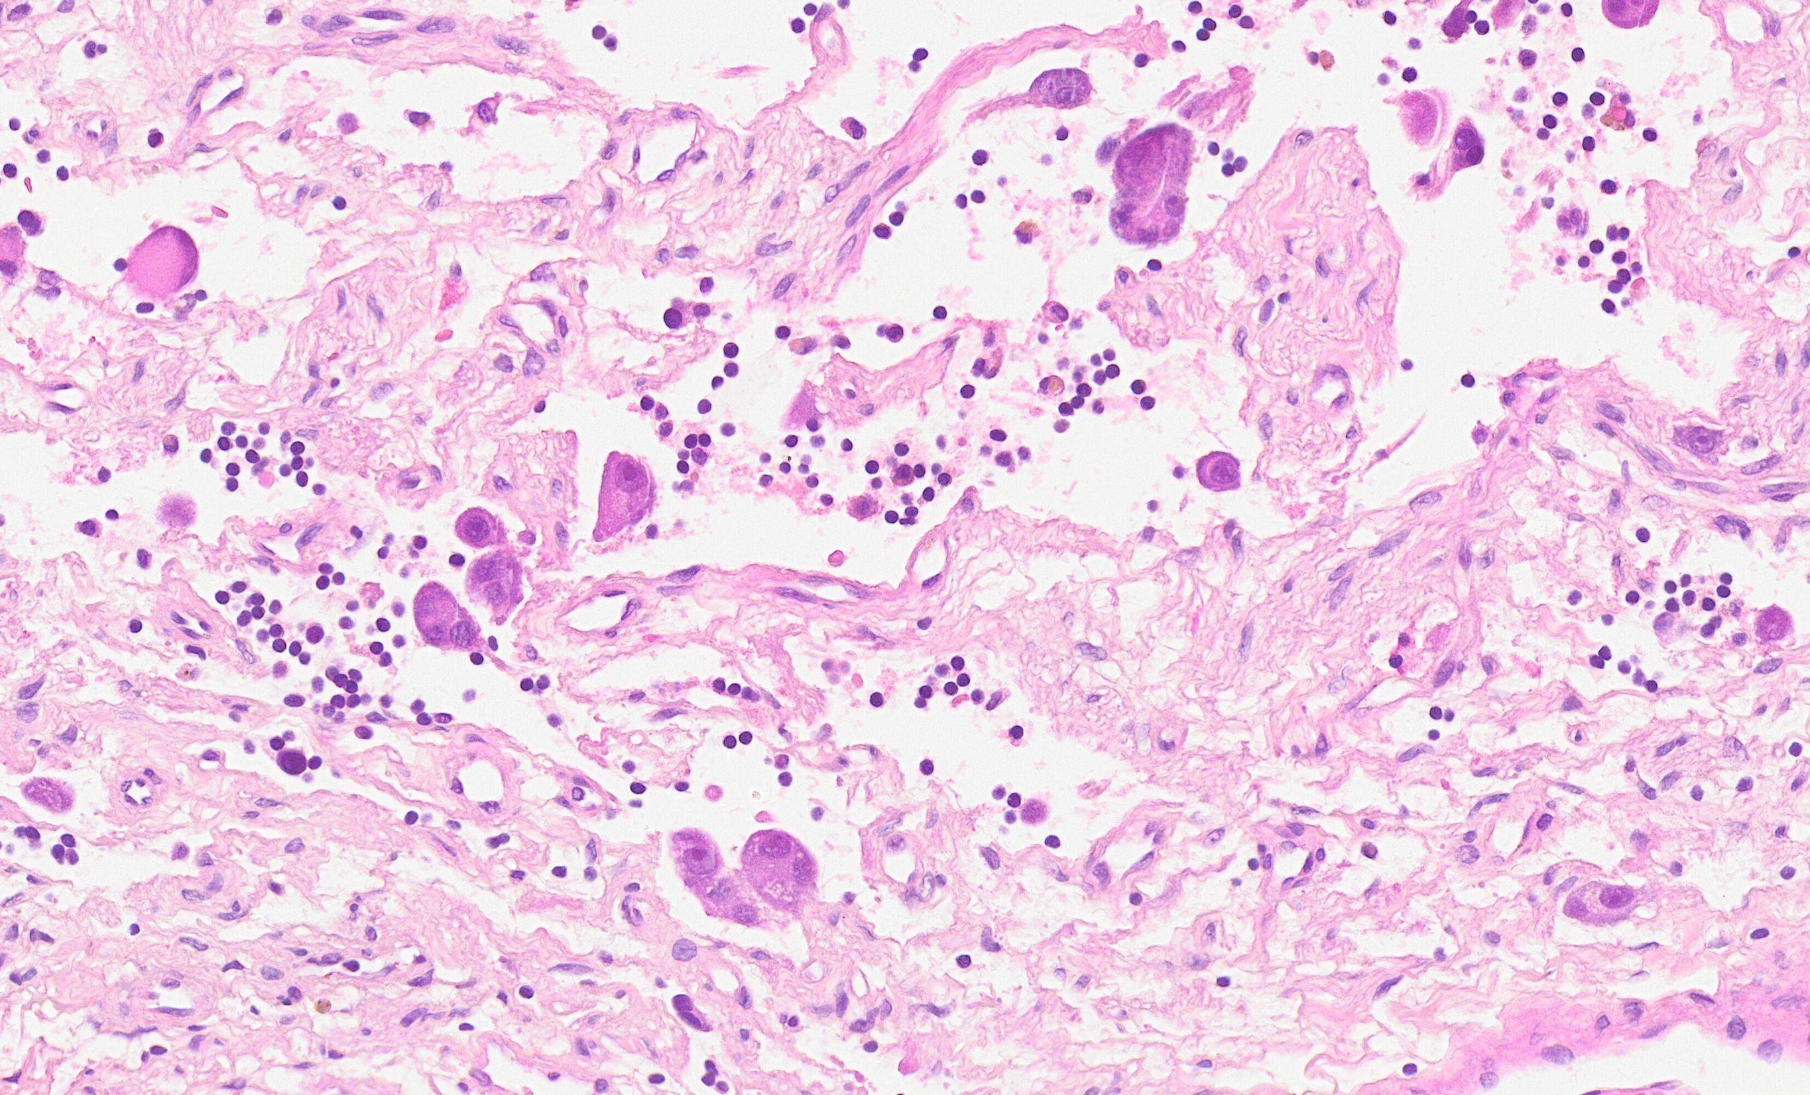
Classificação histológica dos Tumores neuroblásticos
Neuroblastoma indiferenciado
Neuroblastoma pouco diferenciado
Neuroblastoma em diferenciação
Ganglioneuroblastoma nodular
Ganglioneuroblastoma intermisto
Ganglioneuroma

Slide 22

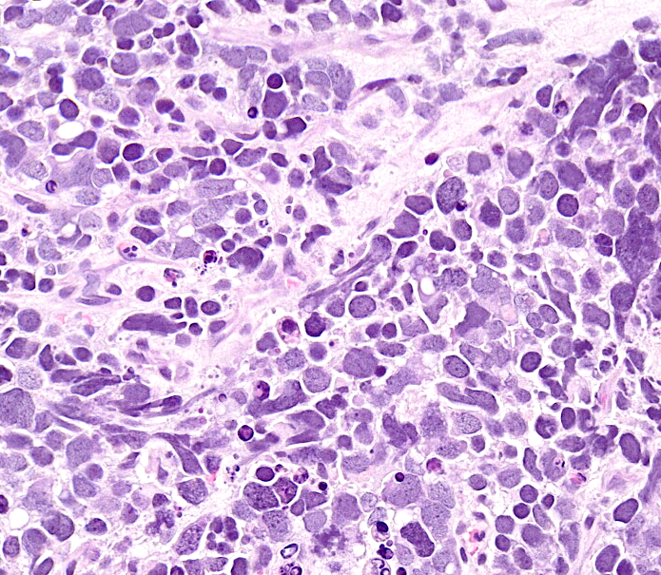
Classificação de Shimada
Índice mitose-cariorrexe (MKI):
Baixo (< 100/ 5000 células; < 2%)
Intermediário (100-200/ 5000 células; 2-4%)
Alto (> 200/ 5000 células; > 4%)
Shimada, H. et al, J Natl Cancer Inst 1984

Slide 23
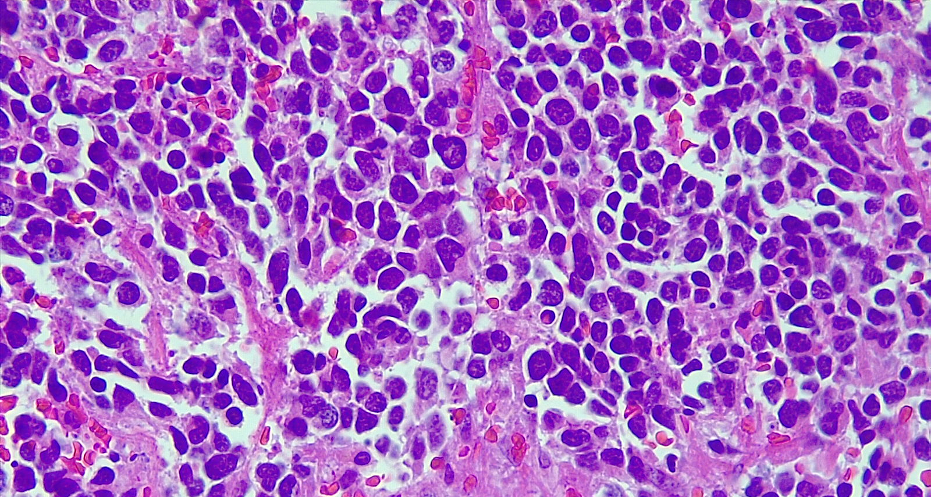
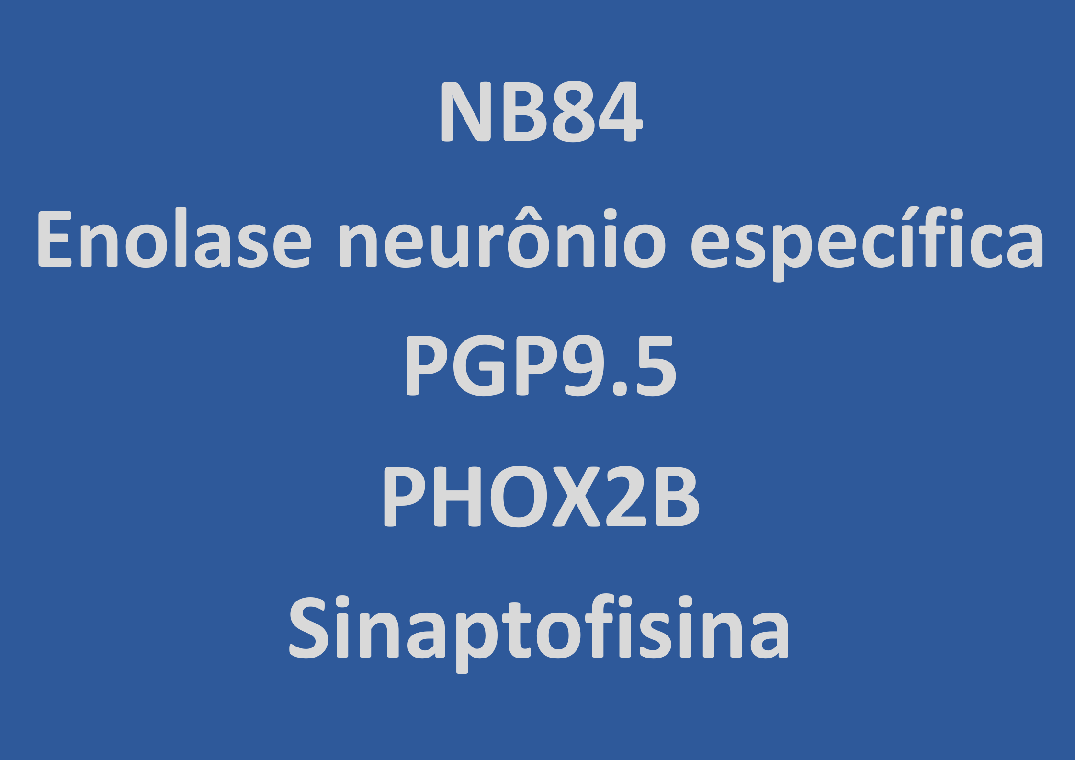

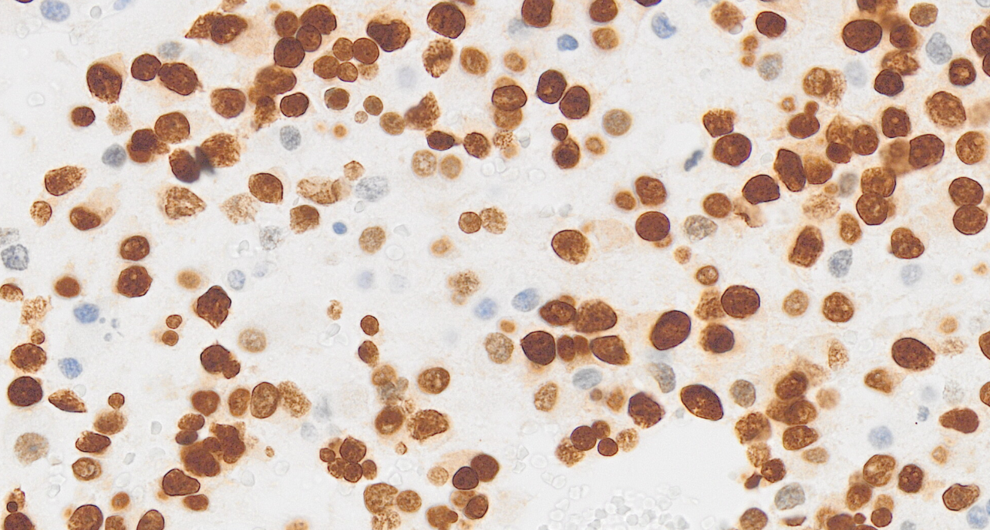
Imunohistoquímica dos Tumores neuroblásticos
PHOX2B

Slide 24
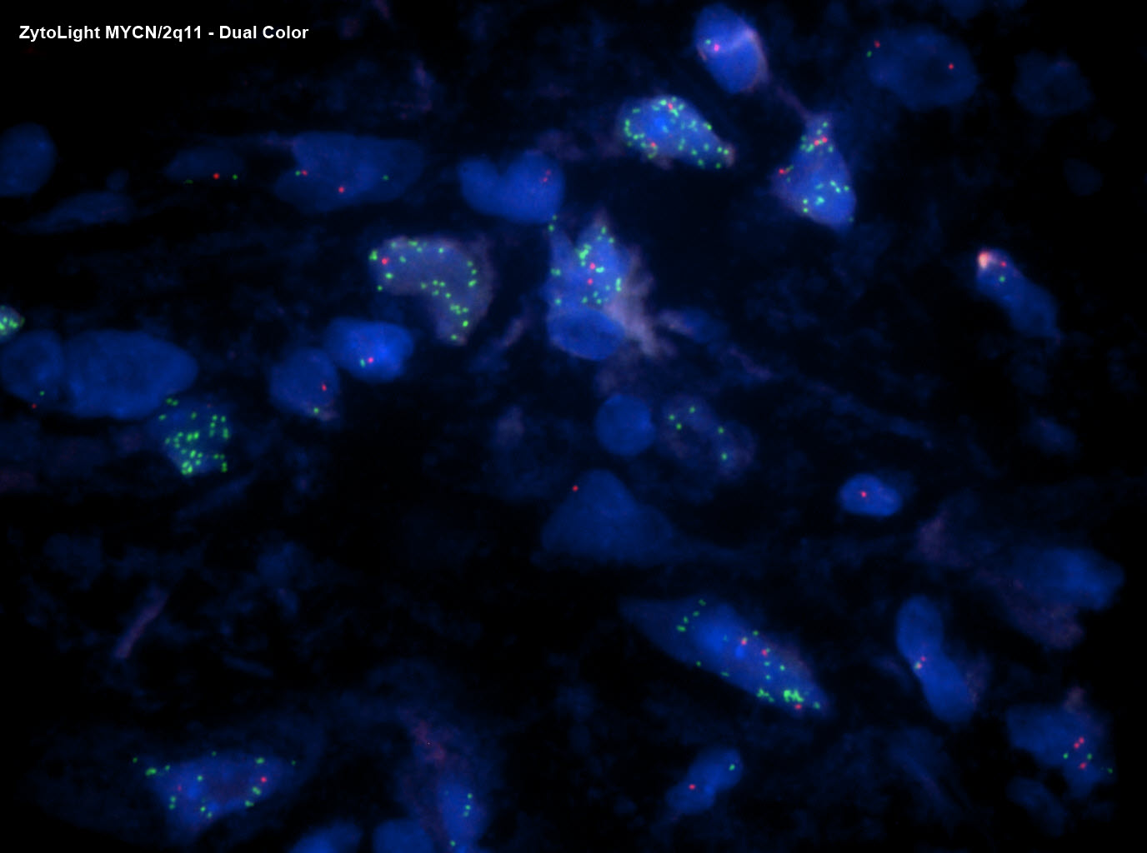
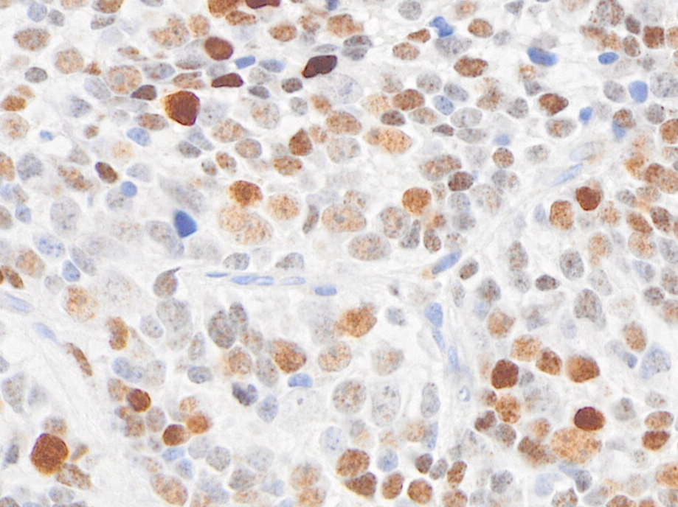
MYCN
Santiago, T. et al. J Glob Oncol. 2019

Slide 25
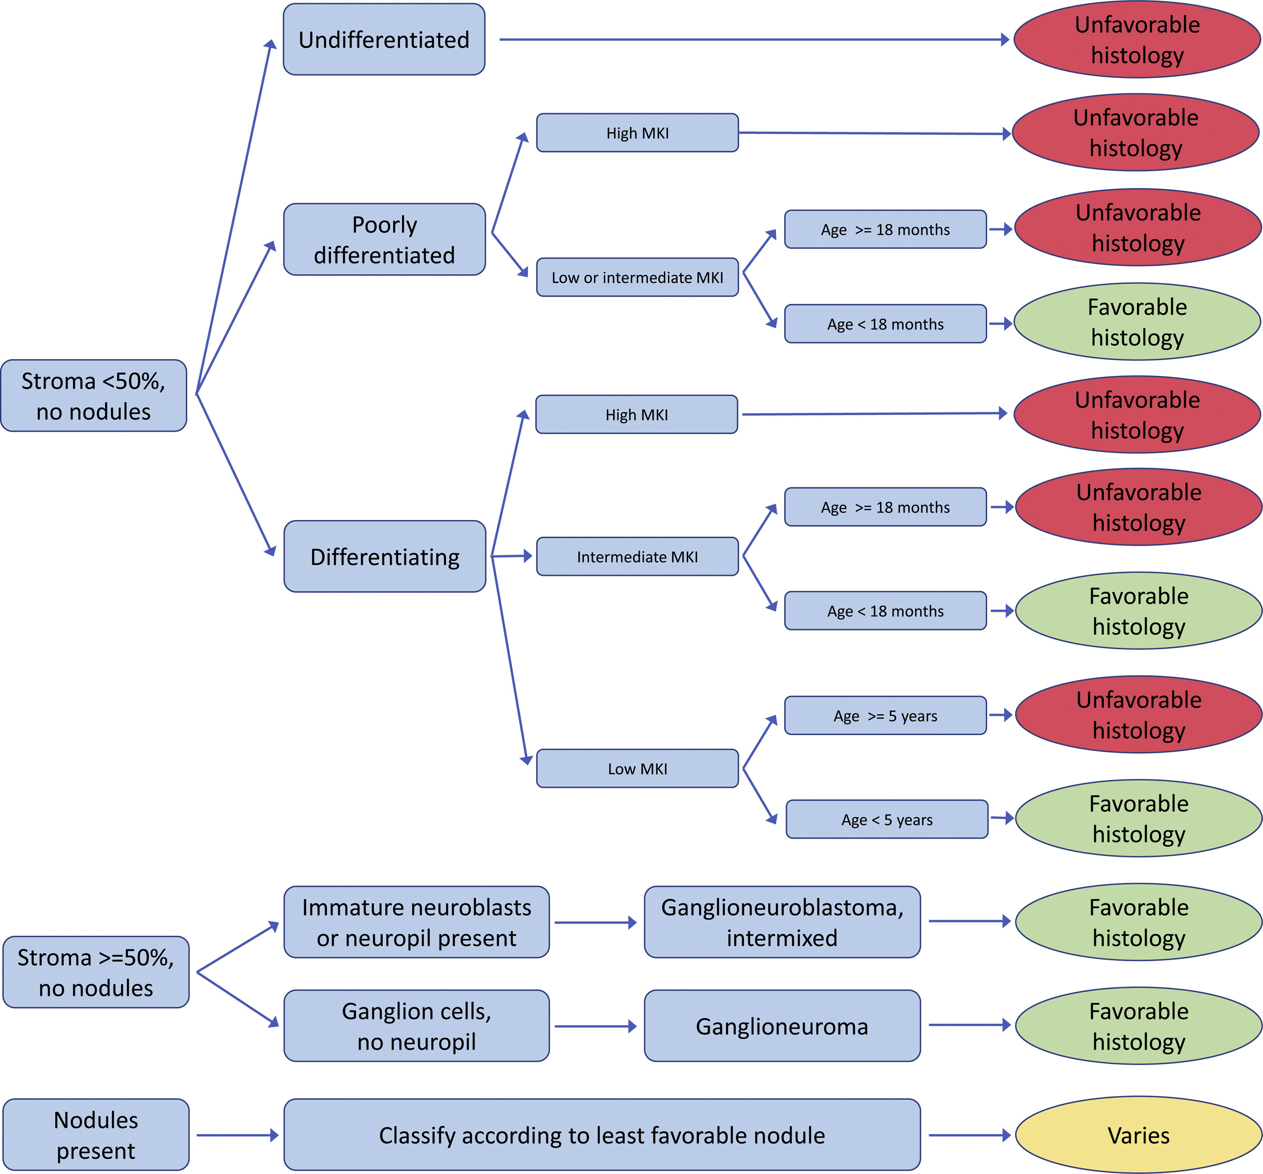
Revision of the International Neuroblastoma Pathology Classification (INPC)

Slide 26
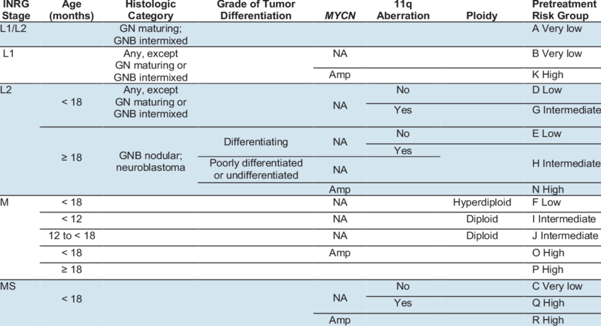
Risk Grouping Scheme for the International Neuroblastoma Risk Group (INRG) System

Slide 27
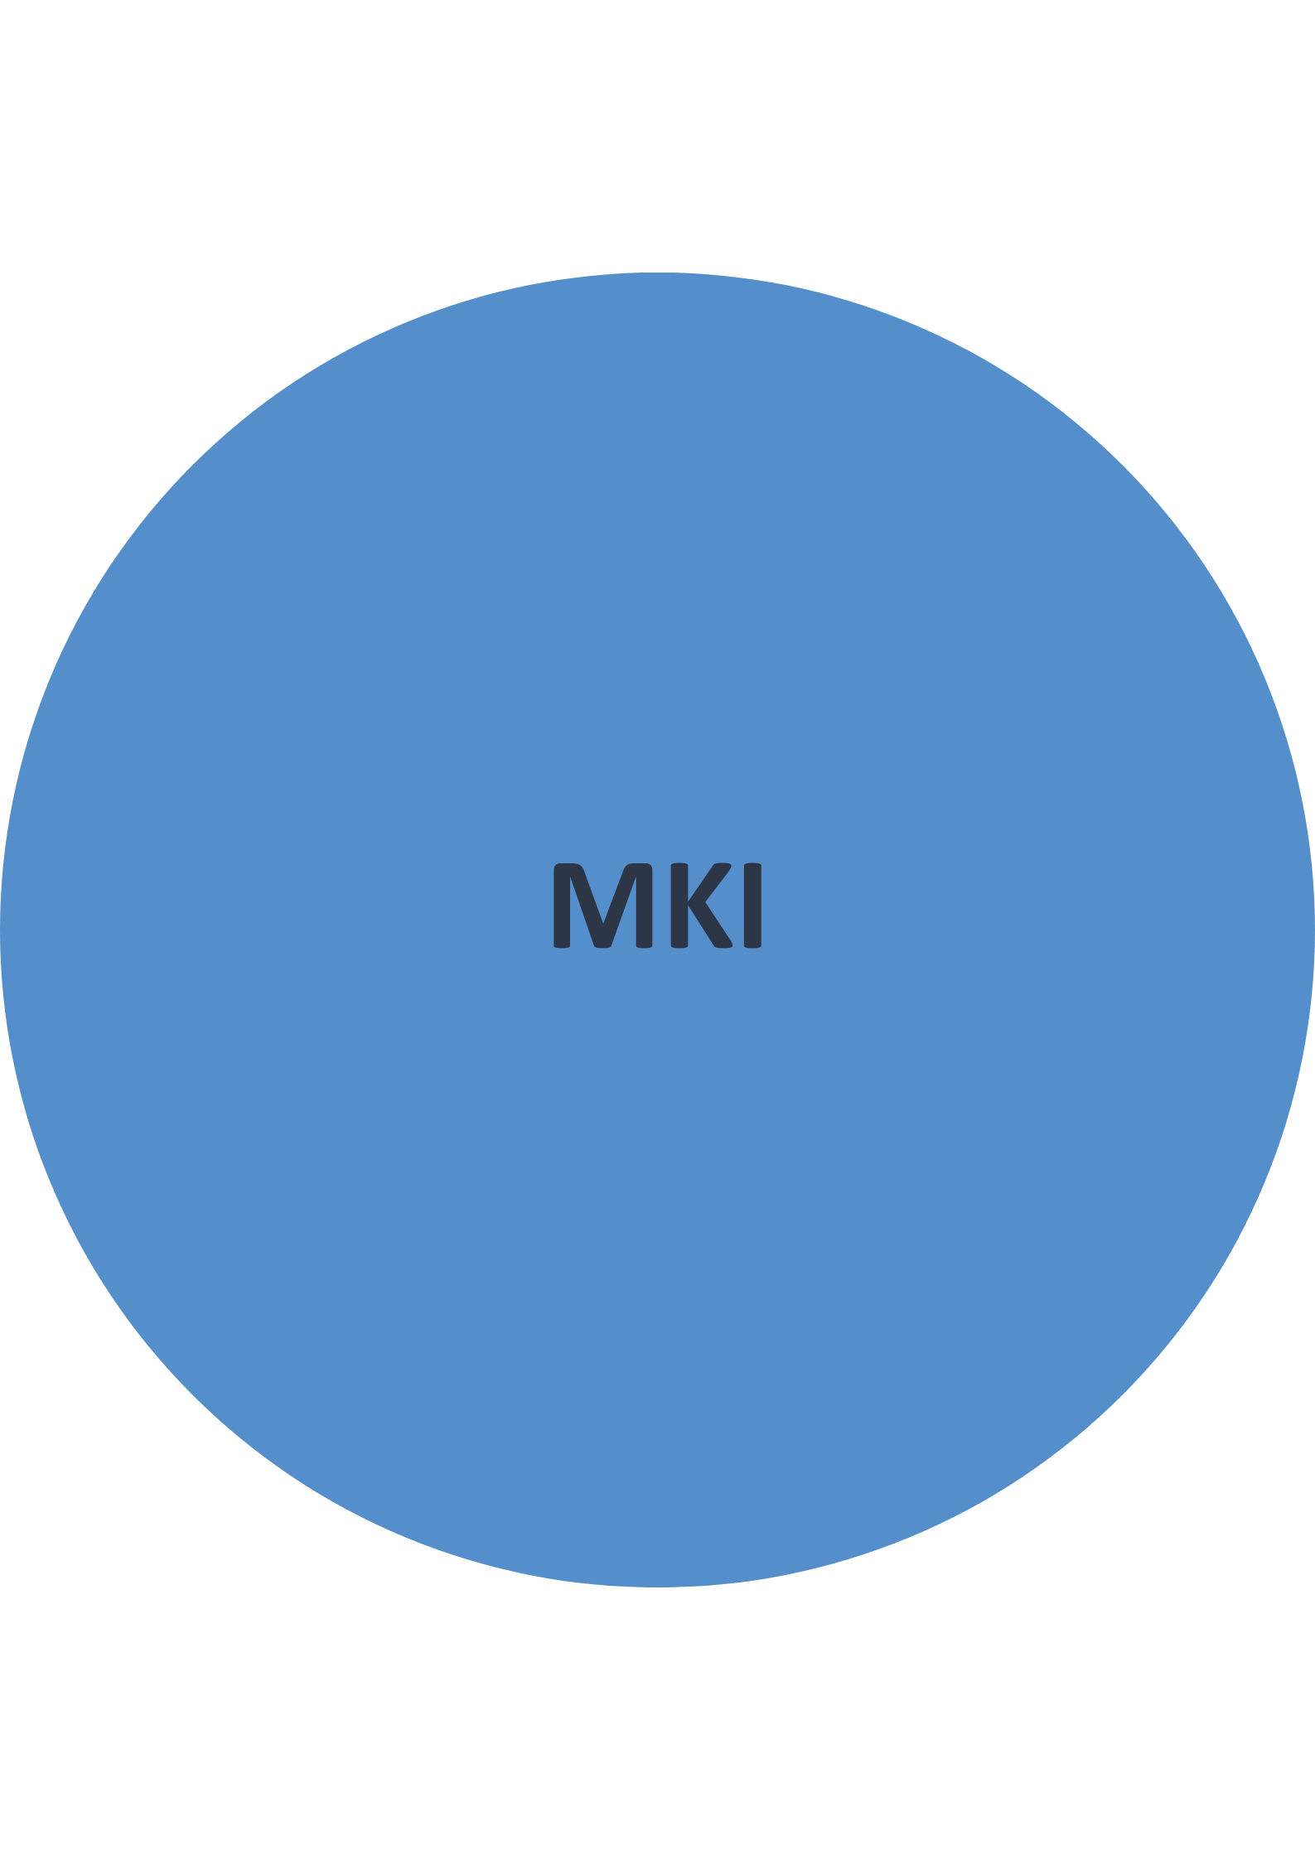

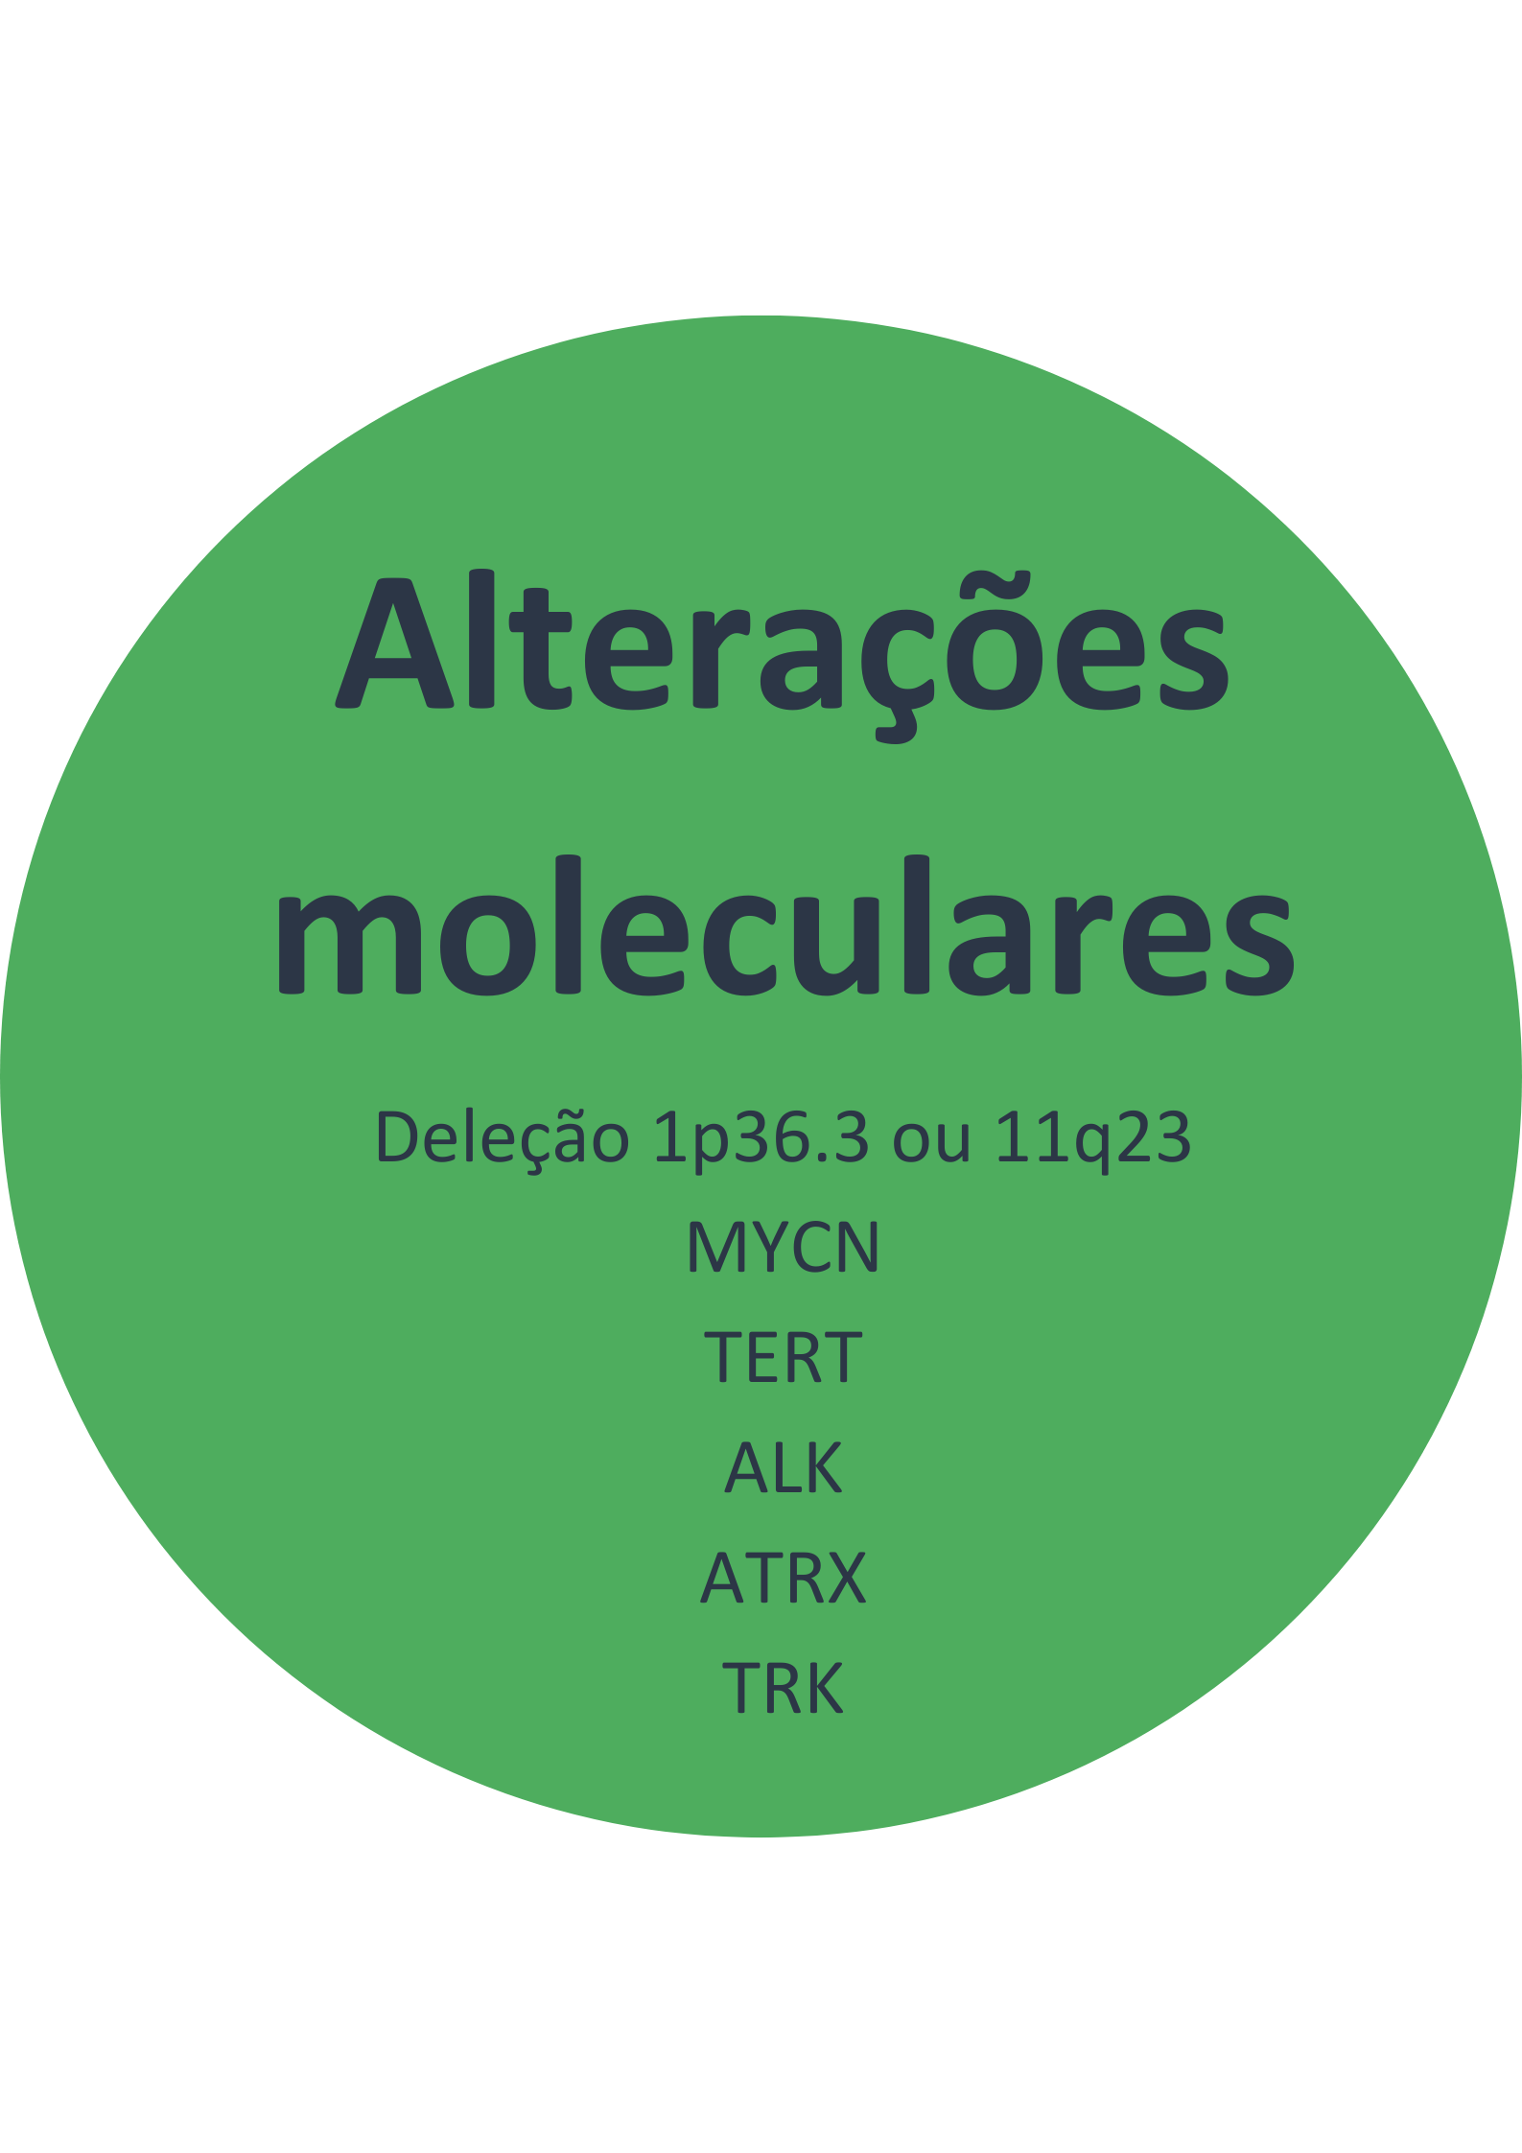
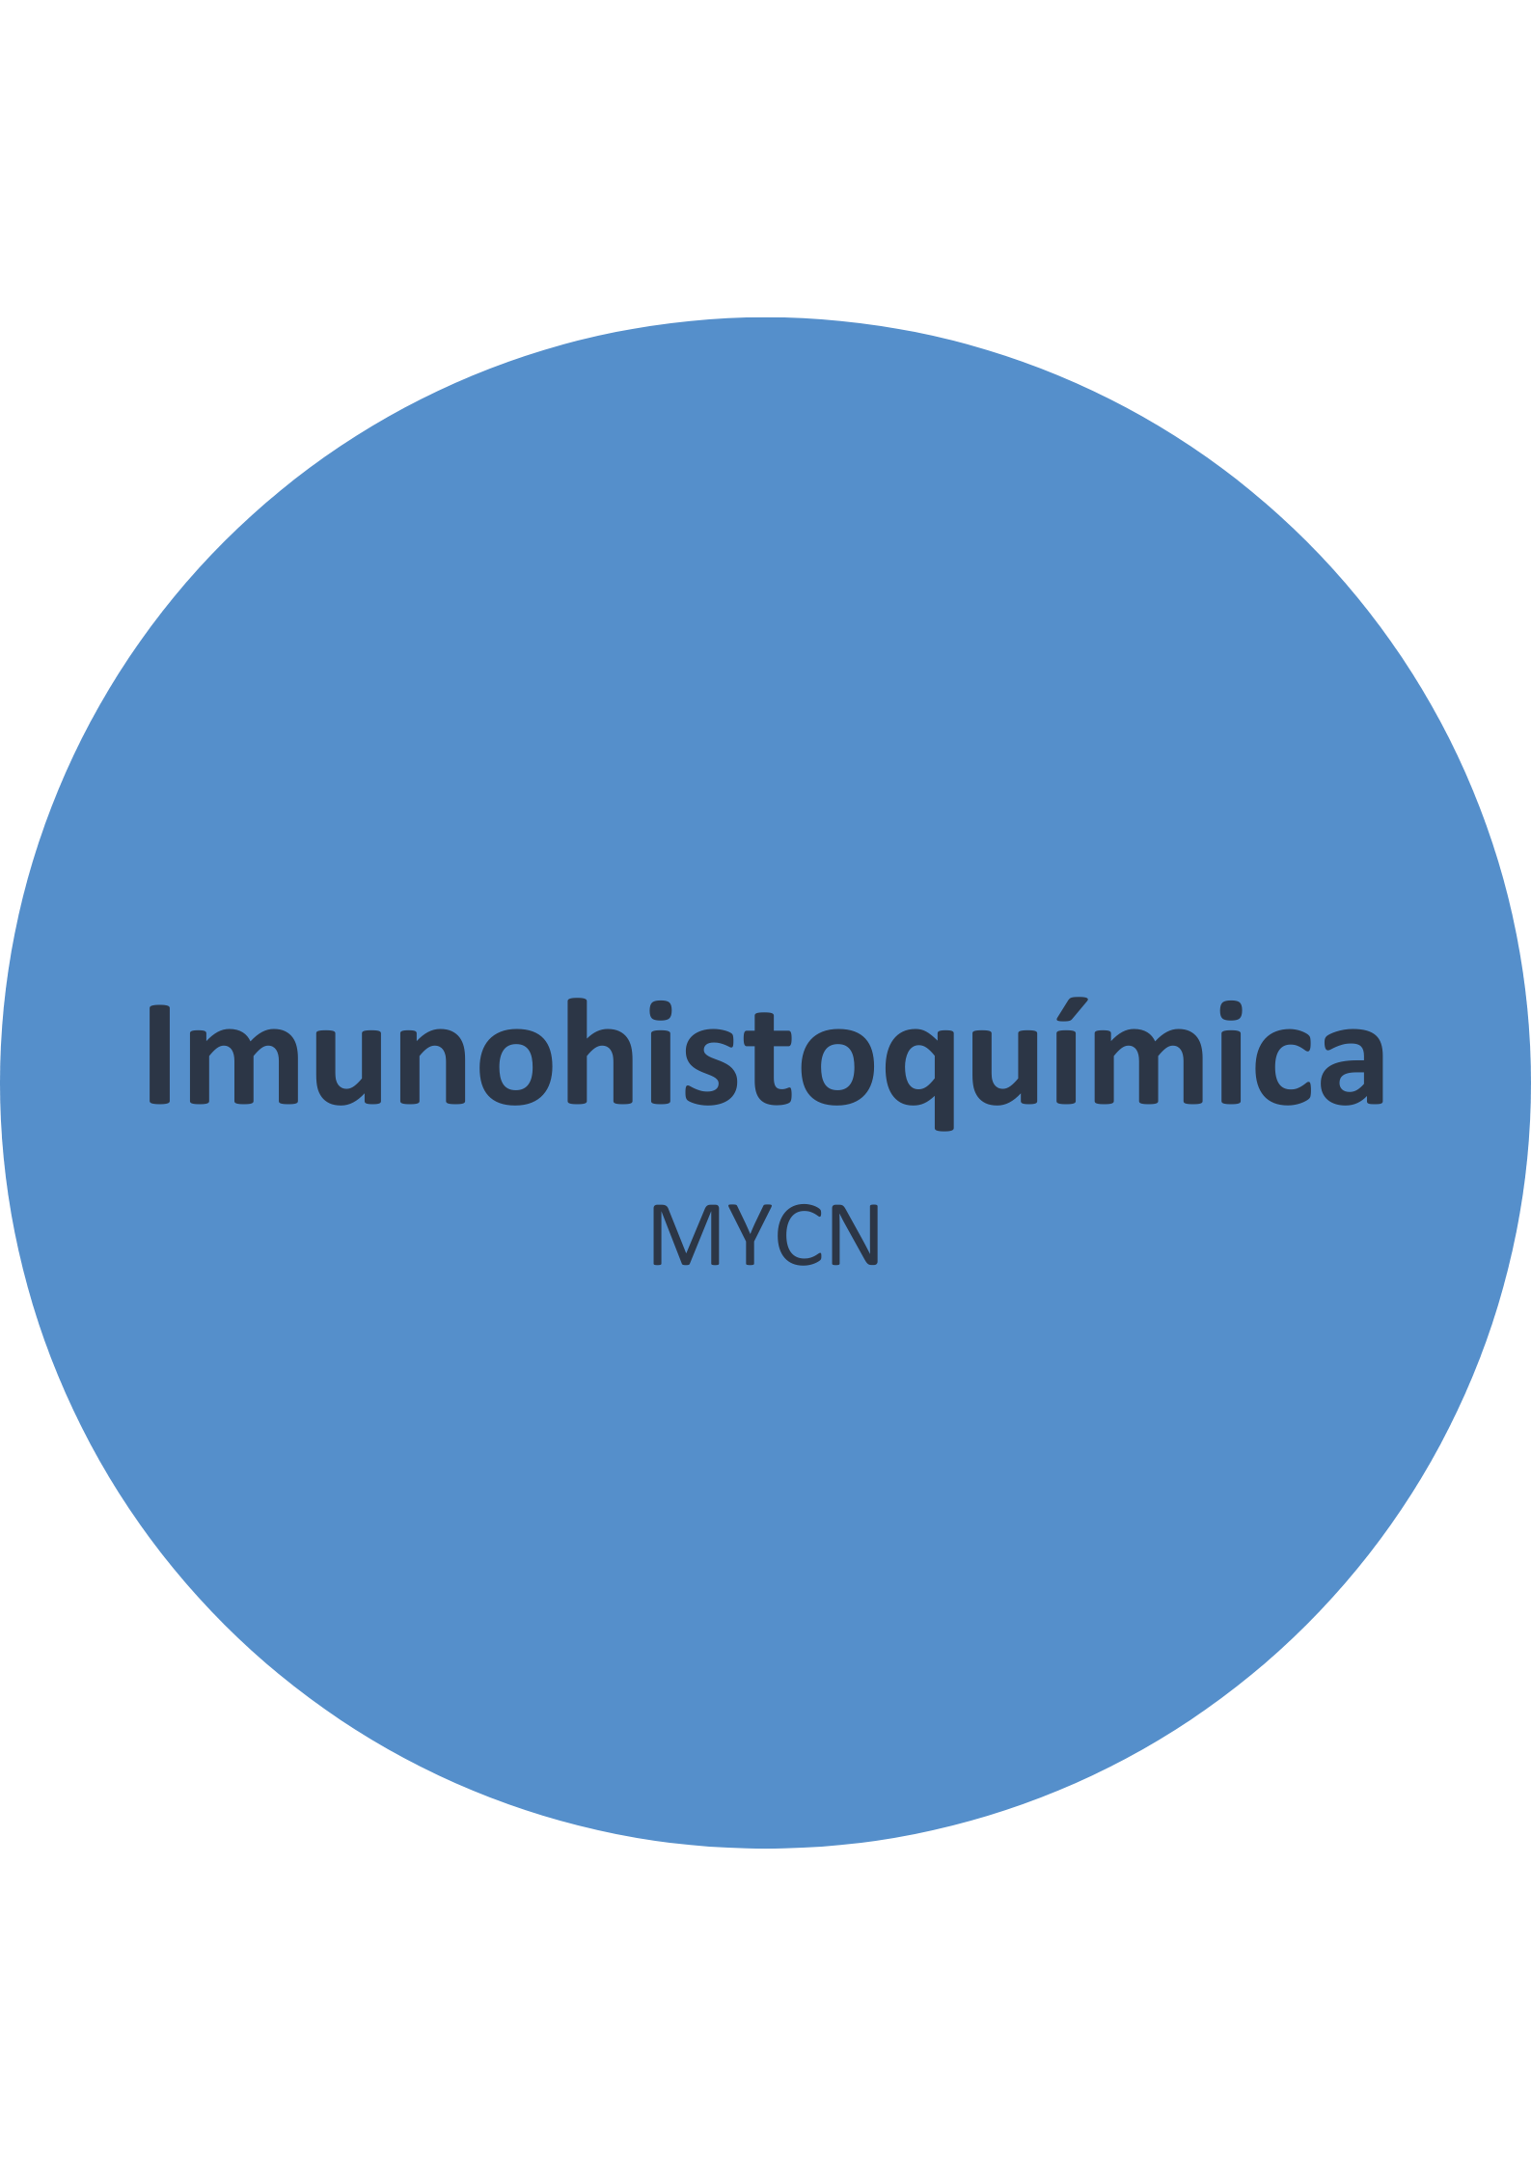
Fatores prognósticos dos Tumores neuroblásticos

Slide 28
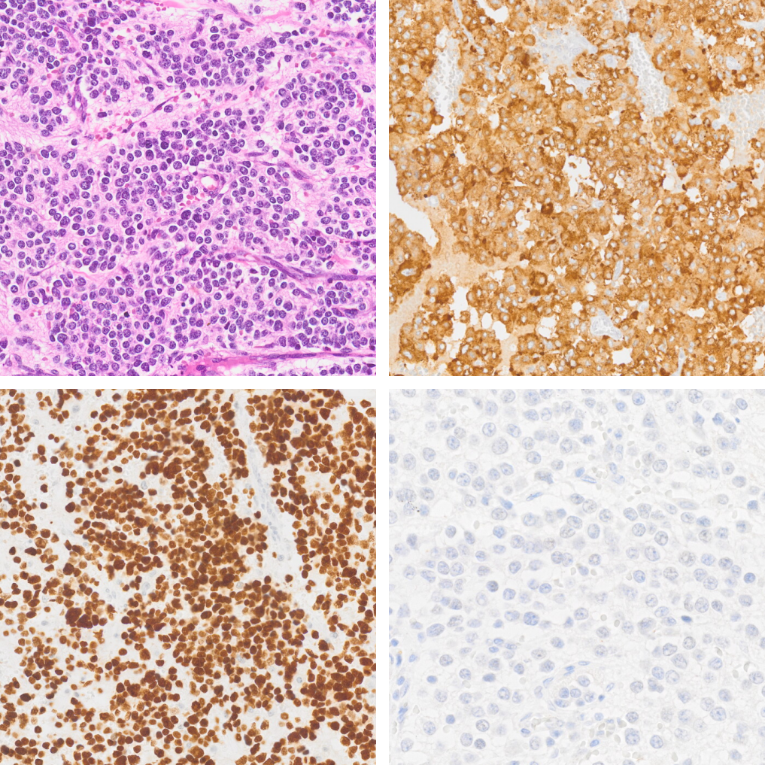
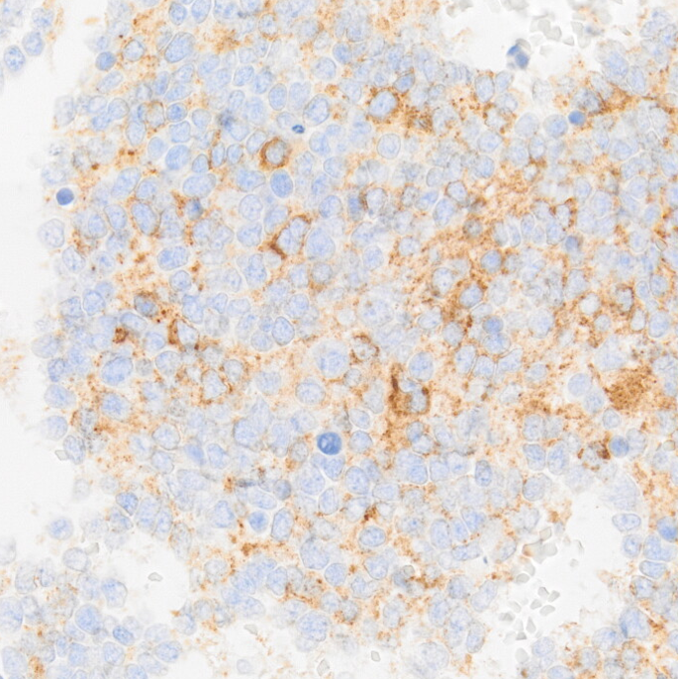
Sinaptofisina
ALK
PHOX2B
MYCN

Slide 29


Slide 30

obrigada!

